Slide 1

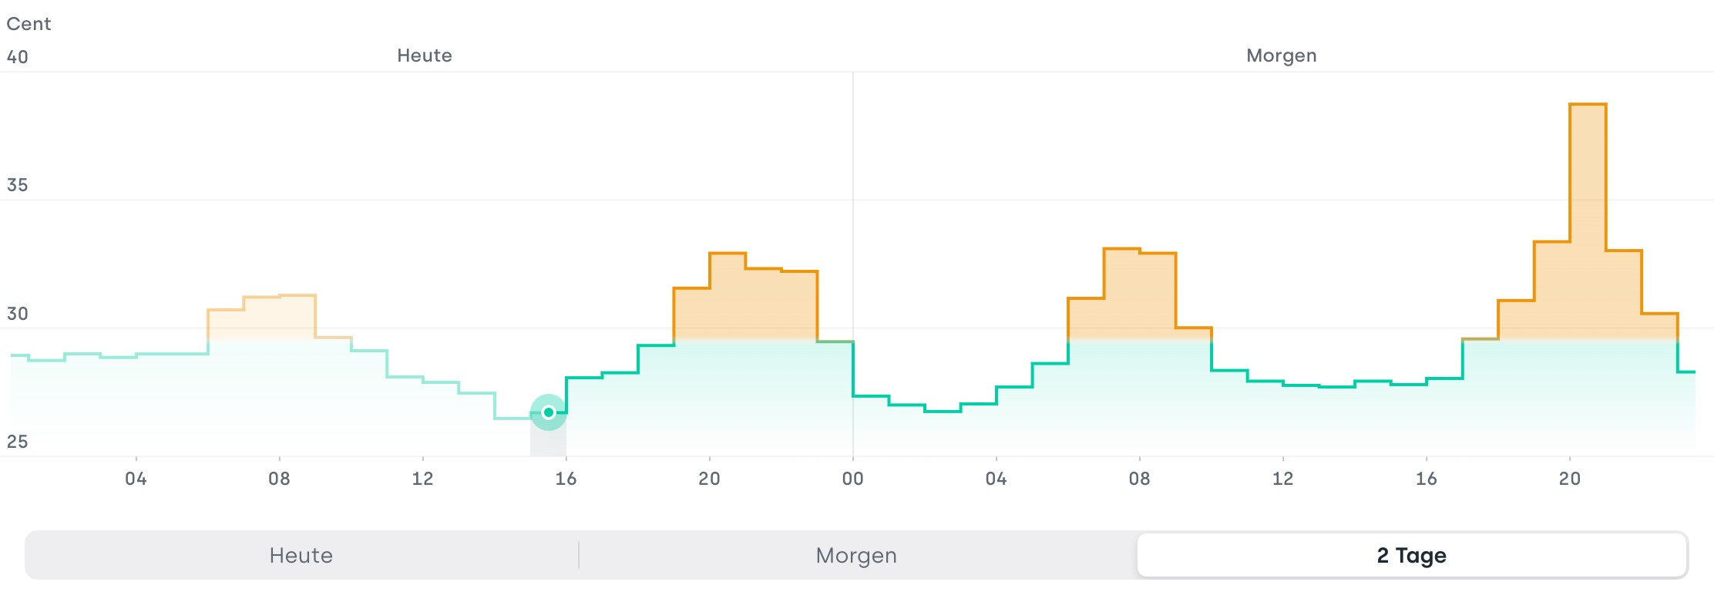
Herzlich willkommen zum Juli-Energie-Stammtisch Dynamische Stromtarife
Quelle: tibber
ISE e.V.-Stammtisch | Dynamische Stromtarife | am 25.07.2024 in Schweigen-Rechtenbach ISE e.V.
Notes:
1 -2 - 3

Slide 2
Dynamische Tarife – warum ?
„Bei mir kommt immer Strom aus der Steckdose,
die Spannung liegt stabil bei 230 Volt,
und die Kilowattstunde kostet 40 Cent (Pfalzwerke öko comfort)“
Ist das wirklich so statisch ?
und geht das vielleicht preisgünstiger ?
schauen wir mal …

Slide 3
Agenda
Dynamischer Stromtarif – was ist das ?
Stromnetz und Stromhandel
Tibber – ein Anbieter eines dynamischen Tarifs
die Hardware
die App
die Abrechnung
Was kommt als nächstes

Slide 4
Dynamischer Stromtarif – was ist das ?
Festpreis Tarif
Fester Preis für eine kWh
Grundgebühr
Abschlagszahlung
Jährliche Zählerablesung und Jahresrechnung
Evtl. Preisanpassung nach Ablauf der Bindung
Dynamischer Tarif
Stündlich wechselnder Preis
für eine kWh
Stundenpreis
„heute und morgen“ bekannt
Monatliche Abrechnung,
keine Vorauszahlung
Grundgebühr & Anbietergebühr
Digitaler Zähler oder Smart-Meter
erforderlich
(mME, iME, mMSys, iMSys, ..)

Slide 5
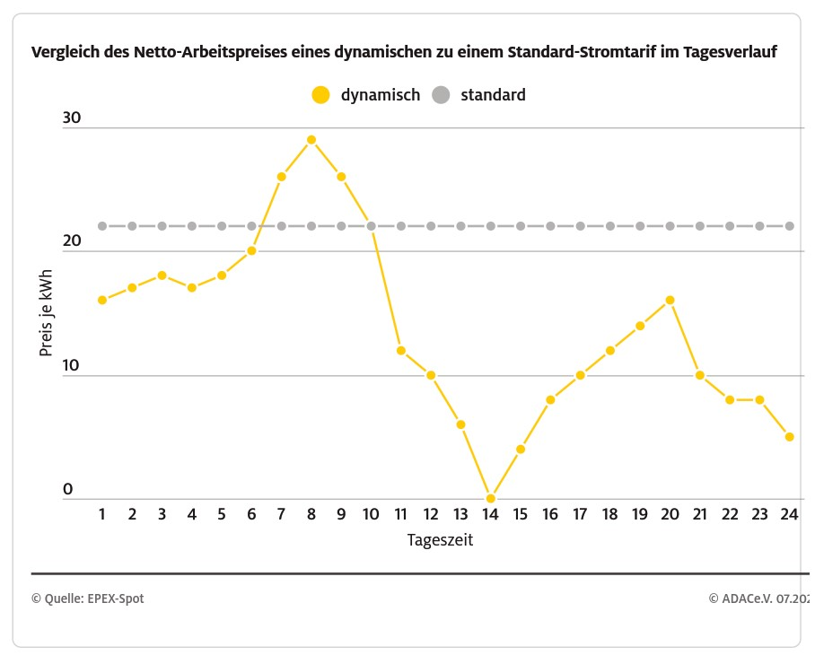
Dynamischer Stromtarif – was ist das ?

Slide 6
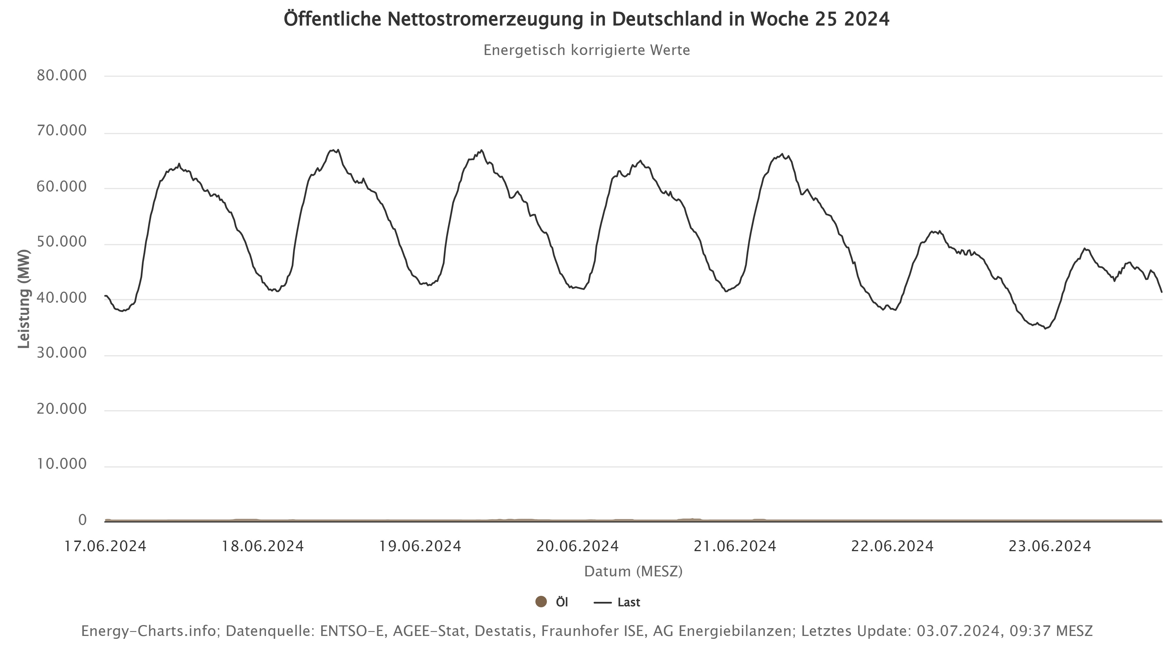
Stromnetz – Lastkurve
Verlauf einer Woche
Lastkurve

Slide 7
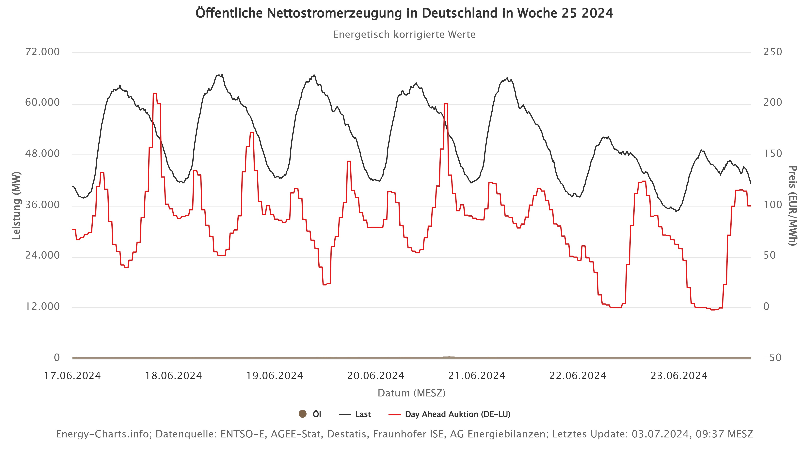
Stromnetz – Stundenpreise und Stundenpreise
Verlauf einer Woche
Lastkurve
Stundenpreis

Slide 8
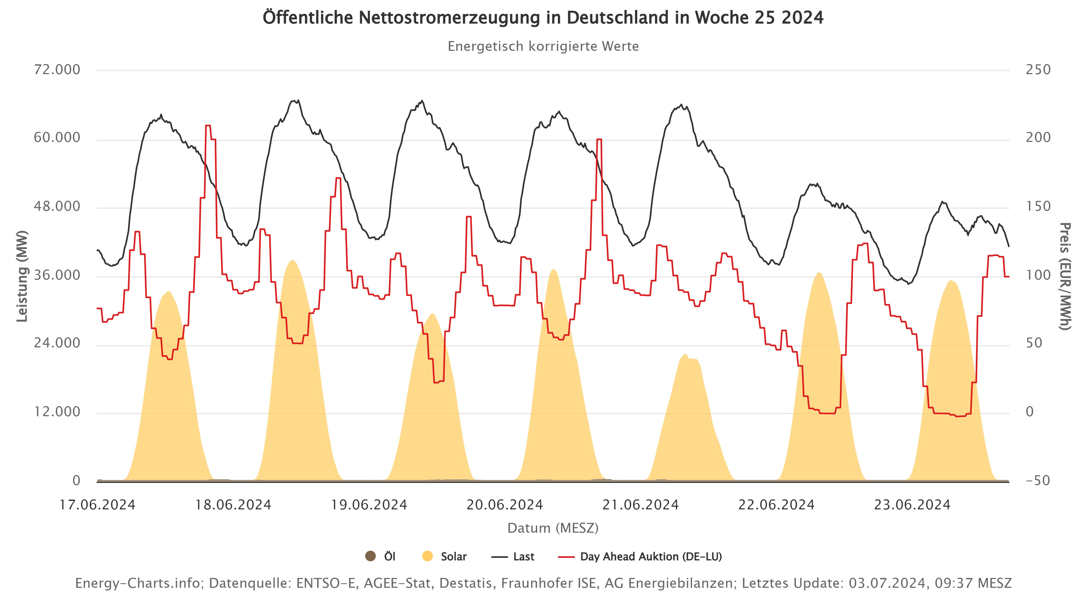
Stromnetz – Lastkurve, Stundenpreise und PV-Erzeugung
Verlauf einer Woche
Lastkurve
Stundenpreis

Slide 9
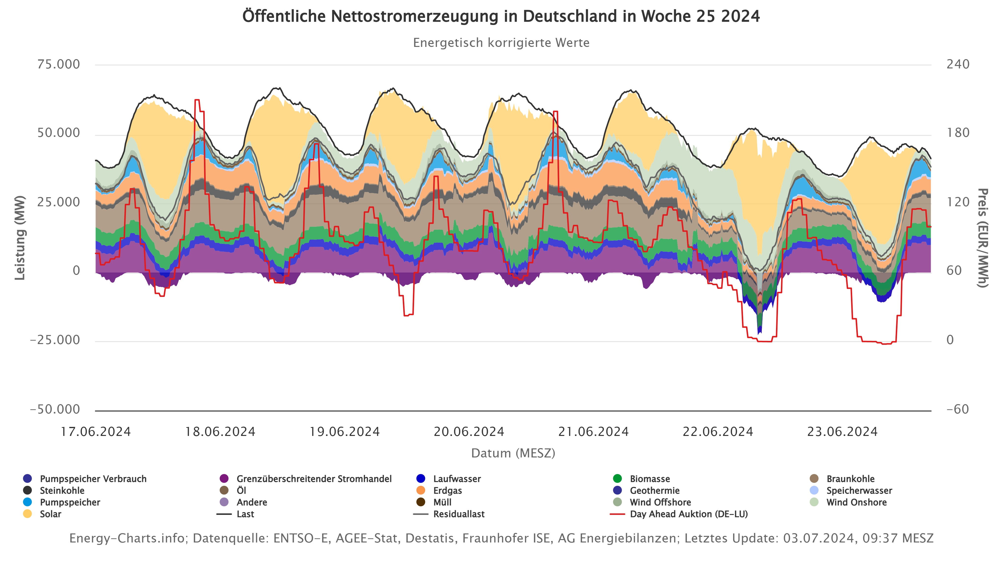
Stromnetz – Lastkurve und komplette Erzeugung
Verlauf einer Woche

Slide 10
Elemente des Stromhandels
Stromhandel
Terminmarkt langfristig Monats-, Quartals-, Jahresverträge, usw.
(EEX, Leipzig)
Spotmarkt kurzfristig „day ahead“, 60 Minuten-Preis
(EPEX, Paris) „intraday“, 15 Minuten-Preis
Genutzt werden diverse Börsen & Tools wie EPEX Spot, Nordpool Spot, EEX, EXAA, usw.
Regelreserve sehr kurzfristig Zeitspanne wenige Sekunden bis 15 Minuten,
eigenes Handelssystem der Übertragungsnetzbetreiber.
Die Stromnetze und der Stromhandel sind europaweit vernetzt, das Gesamtsystem ist recht komplex.

Slide 11
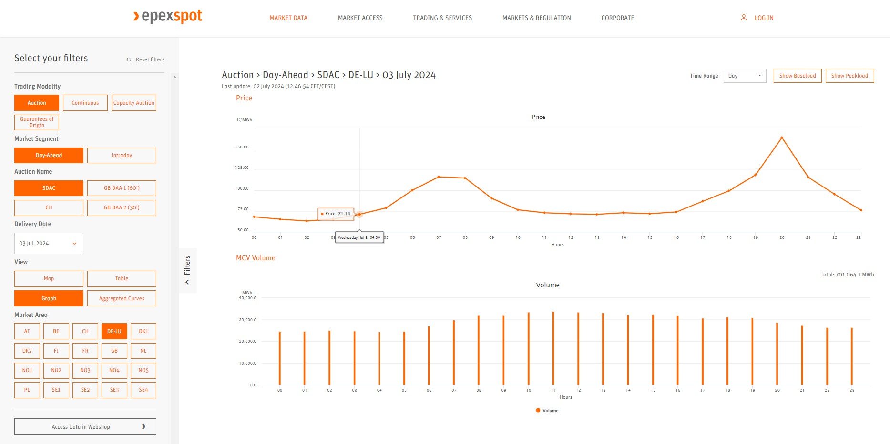
EPEX SPOT (European Power EXchange)
die Strombörse, Sitz: Paris
Tagesvolumen: geschätzt etwa 600 GWh von insgesamt etwa 1400 GWh

Slide 12
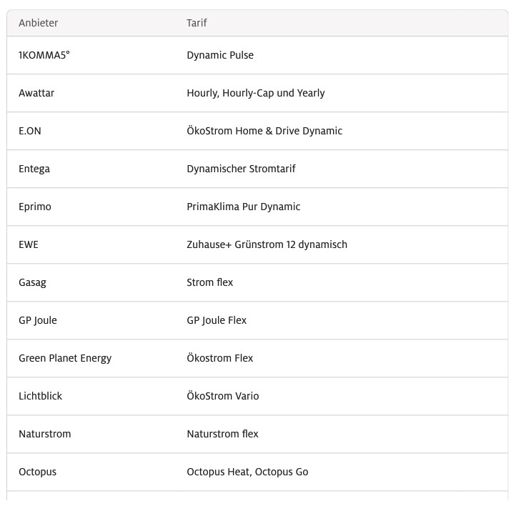
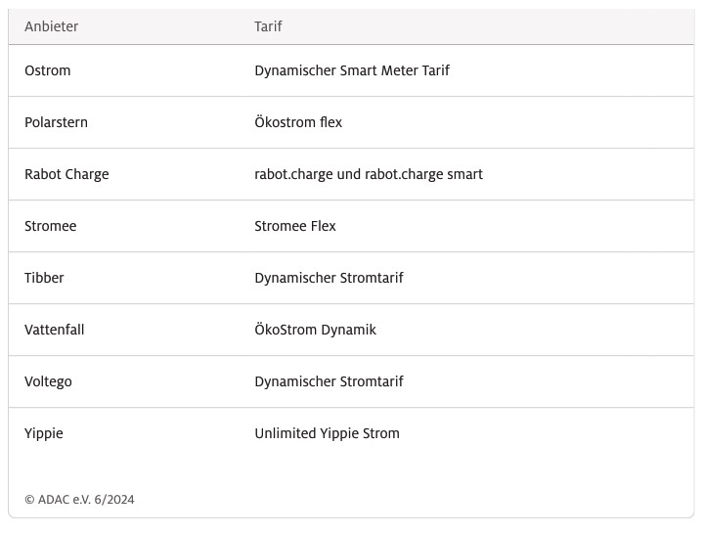
Anbieter dynamischer Tarife
Stand 06.2024
und weitere …
Ab 2025 muss jeder Versorger einen dynamischen Tarif anbieten (§ 41a EnWG)
Technische Voraussetzung ist meist ein Smartmeter (iMSys). (Rollout siehe § 14a EnWG)

Slide 13
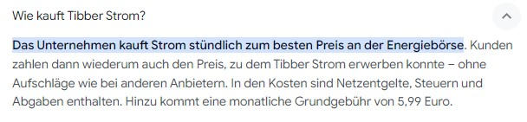
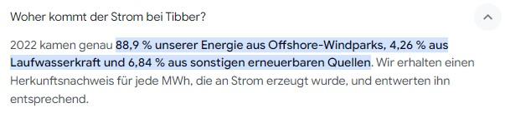
Tibber – ein Anbieter dynamischer Tarife
Tibber
Gegründet 2016 in Norwegen, aktiv in NO, SE, NL, deutsche Niederlassung seit 2020
Anbieter von Ökostrom und Systemkomponenten
Nur Online, keine Filialen, keine Telefonnummern
Mehrere 100.000 Kunden, Umsatz im 3stelligen Millionenbereich, mehrere 100 Mitarbeiter

Slide 14
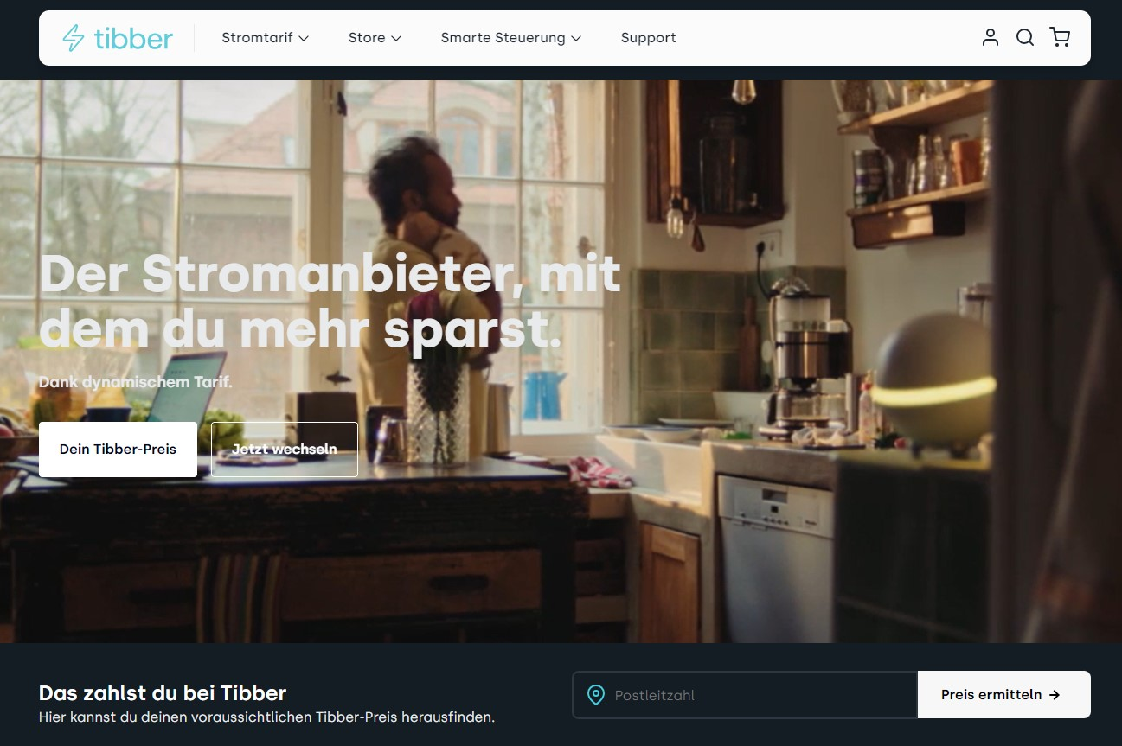
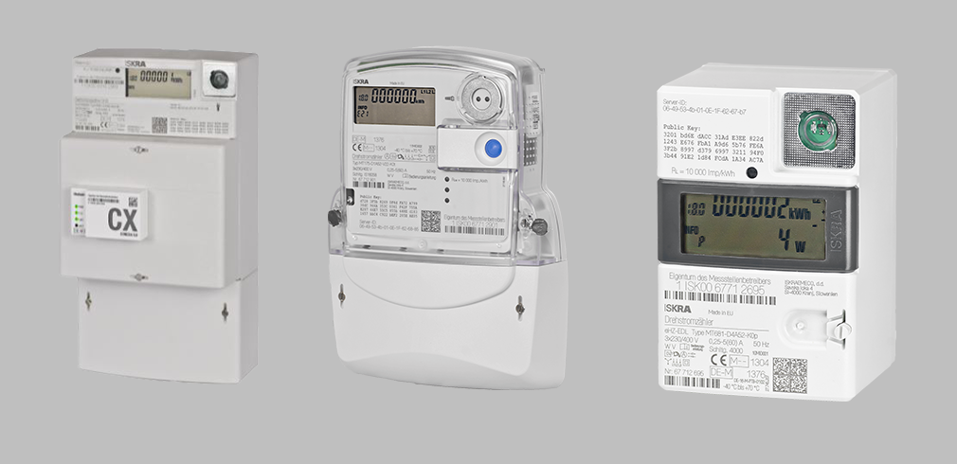
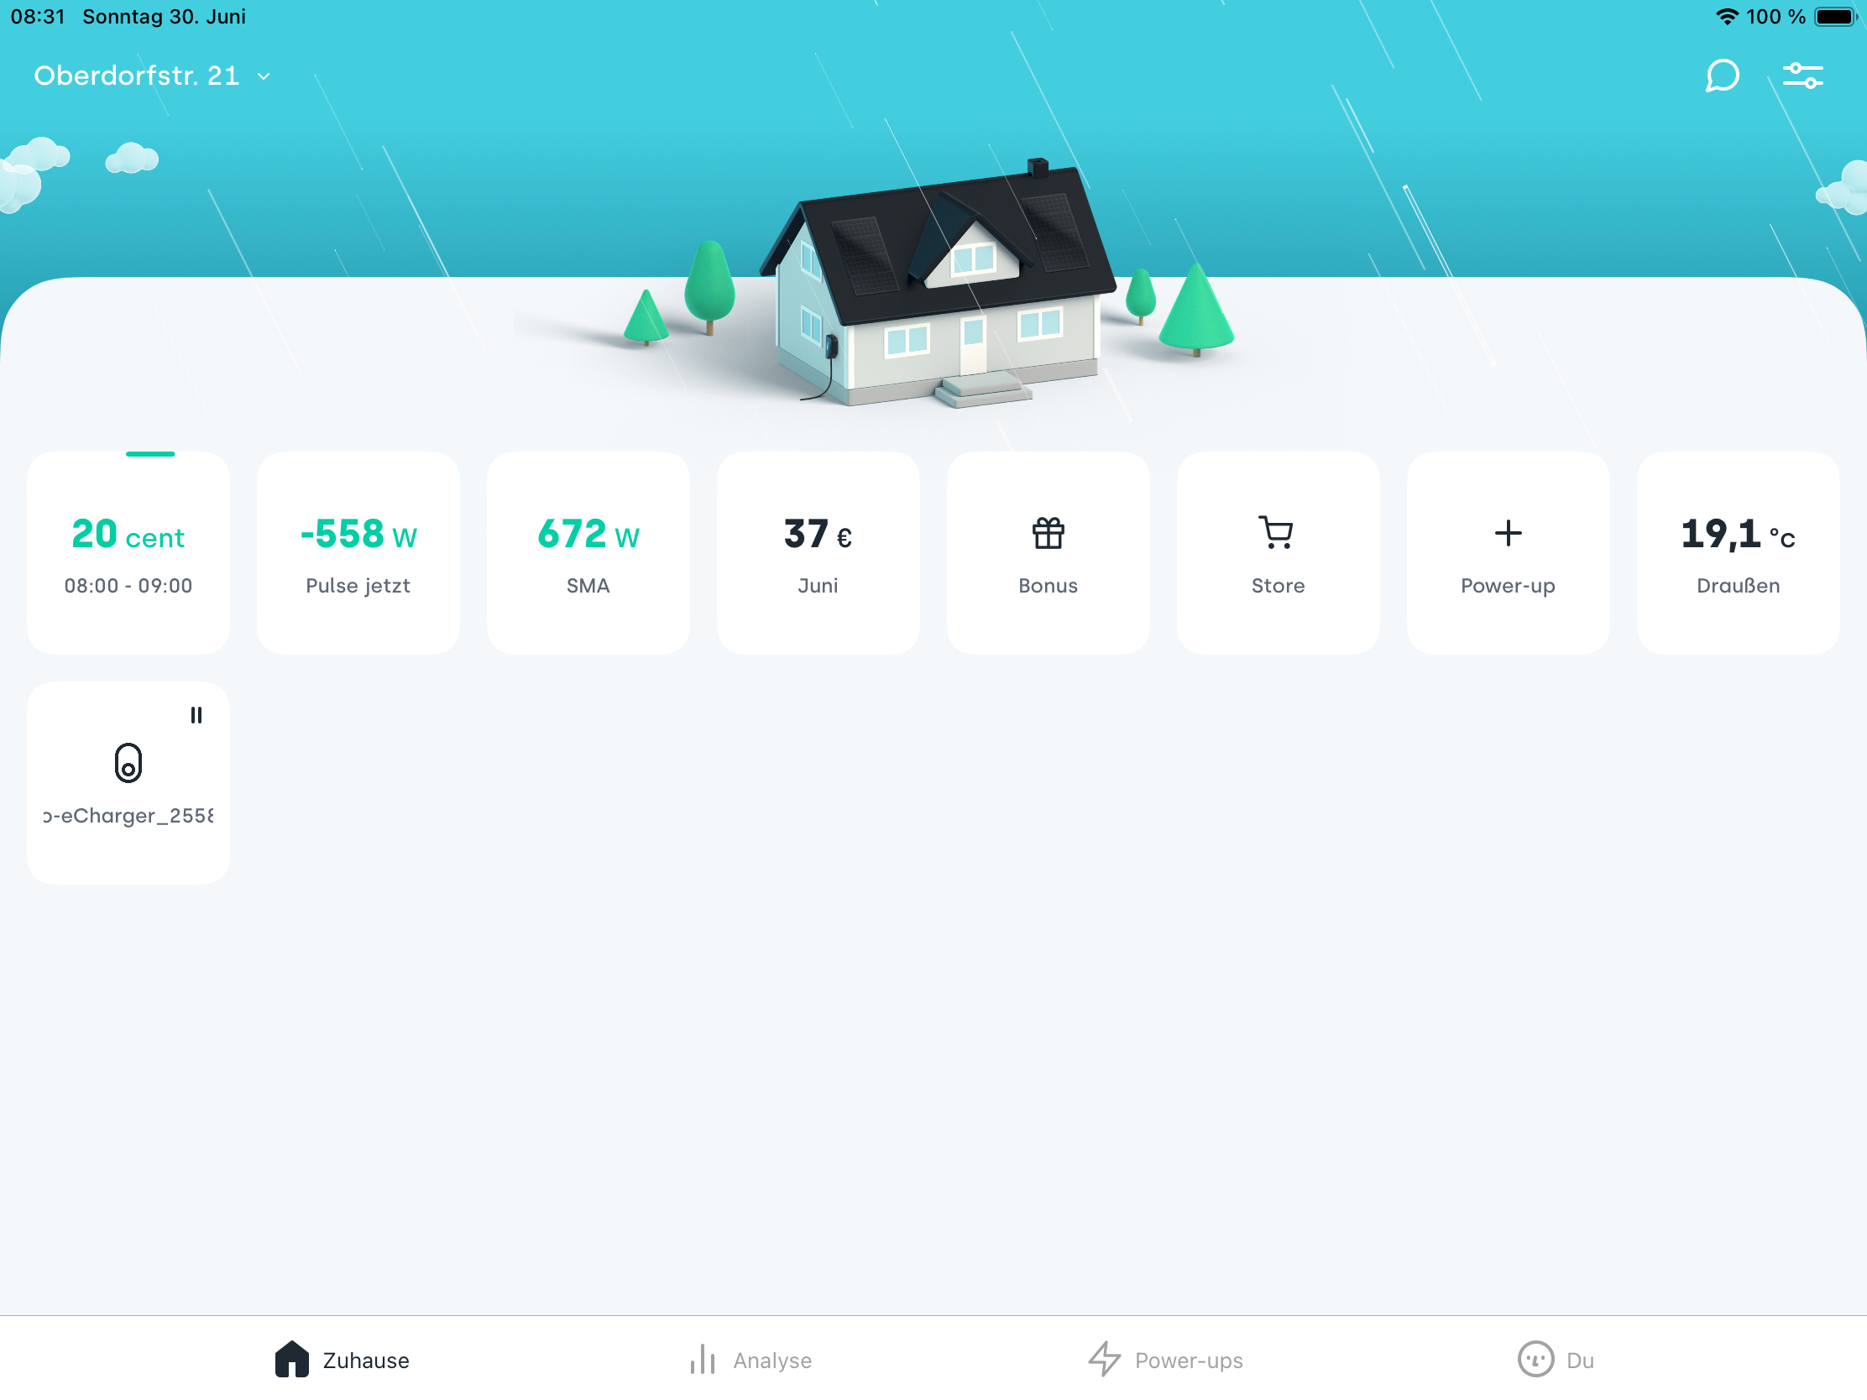
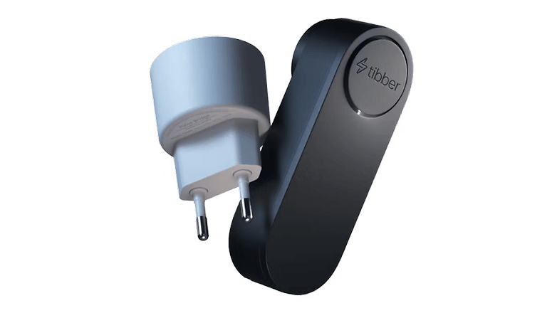

Tibber – aus welchen Komponenten besteht das System

Slide 15
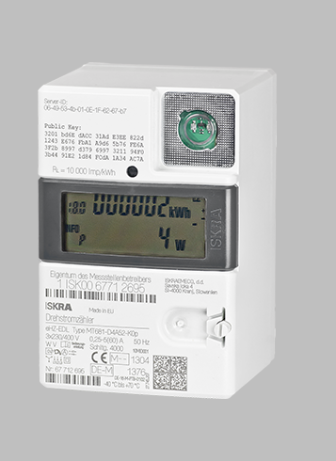
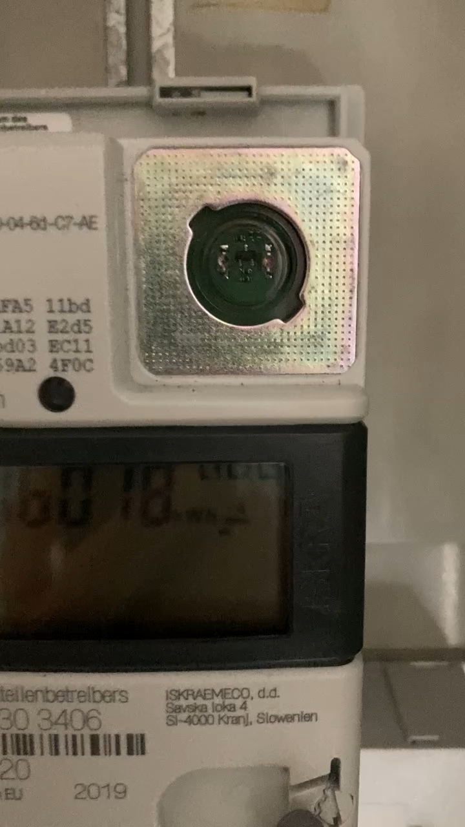
Tibber
Installation der Basis-Hardware

Slide 16
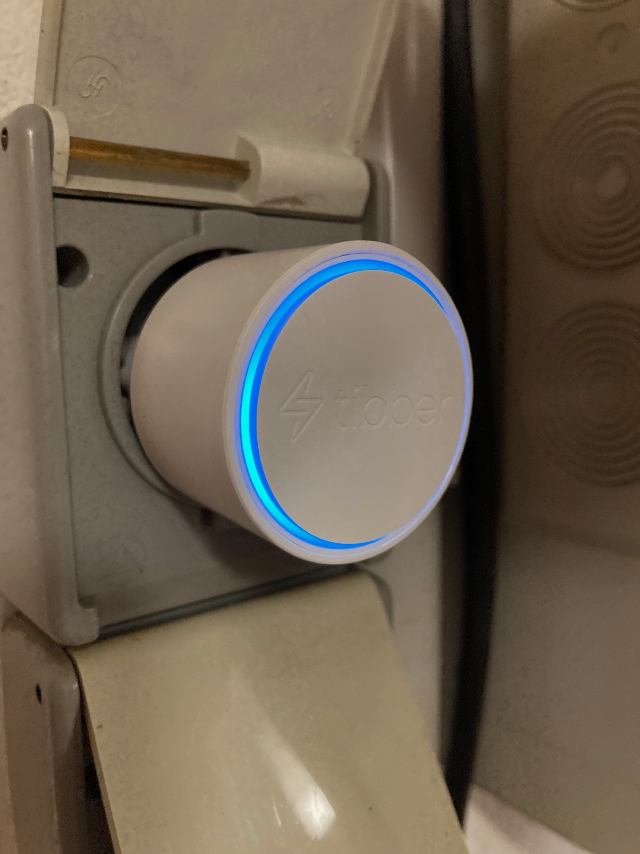
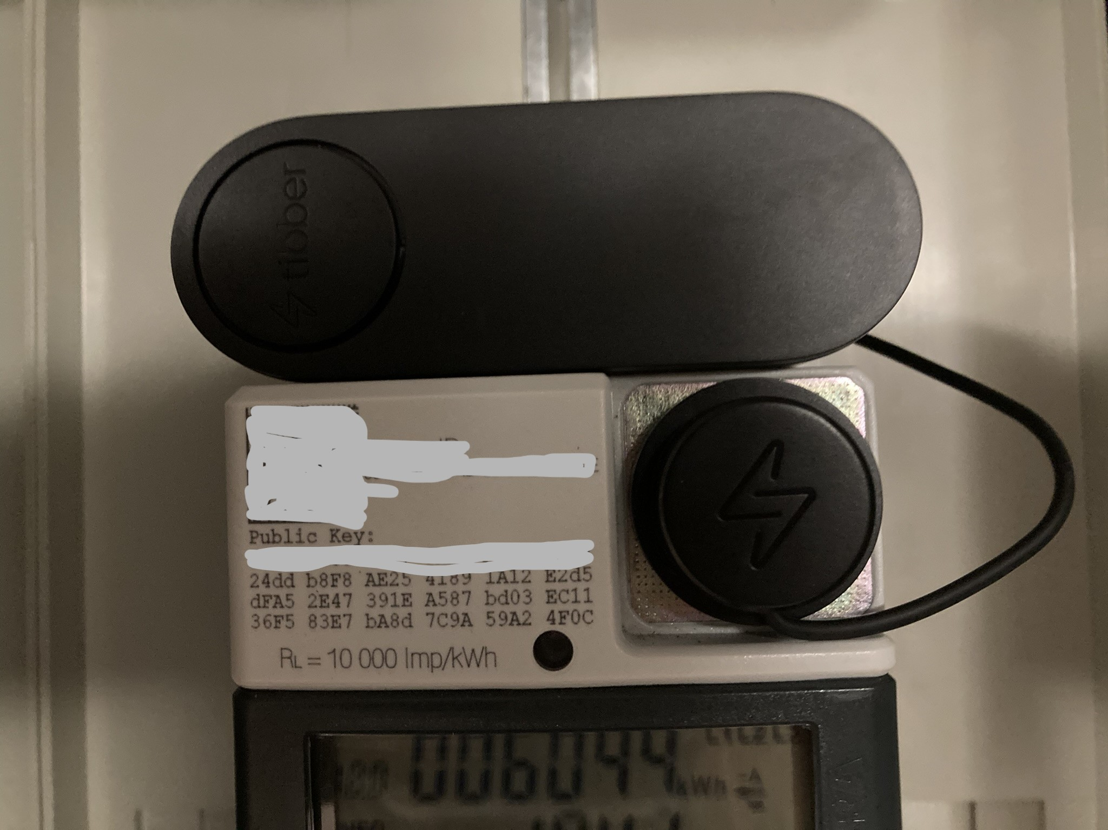
Tibber
Installation der Basis-Hardware

Slide 17
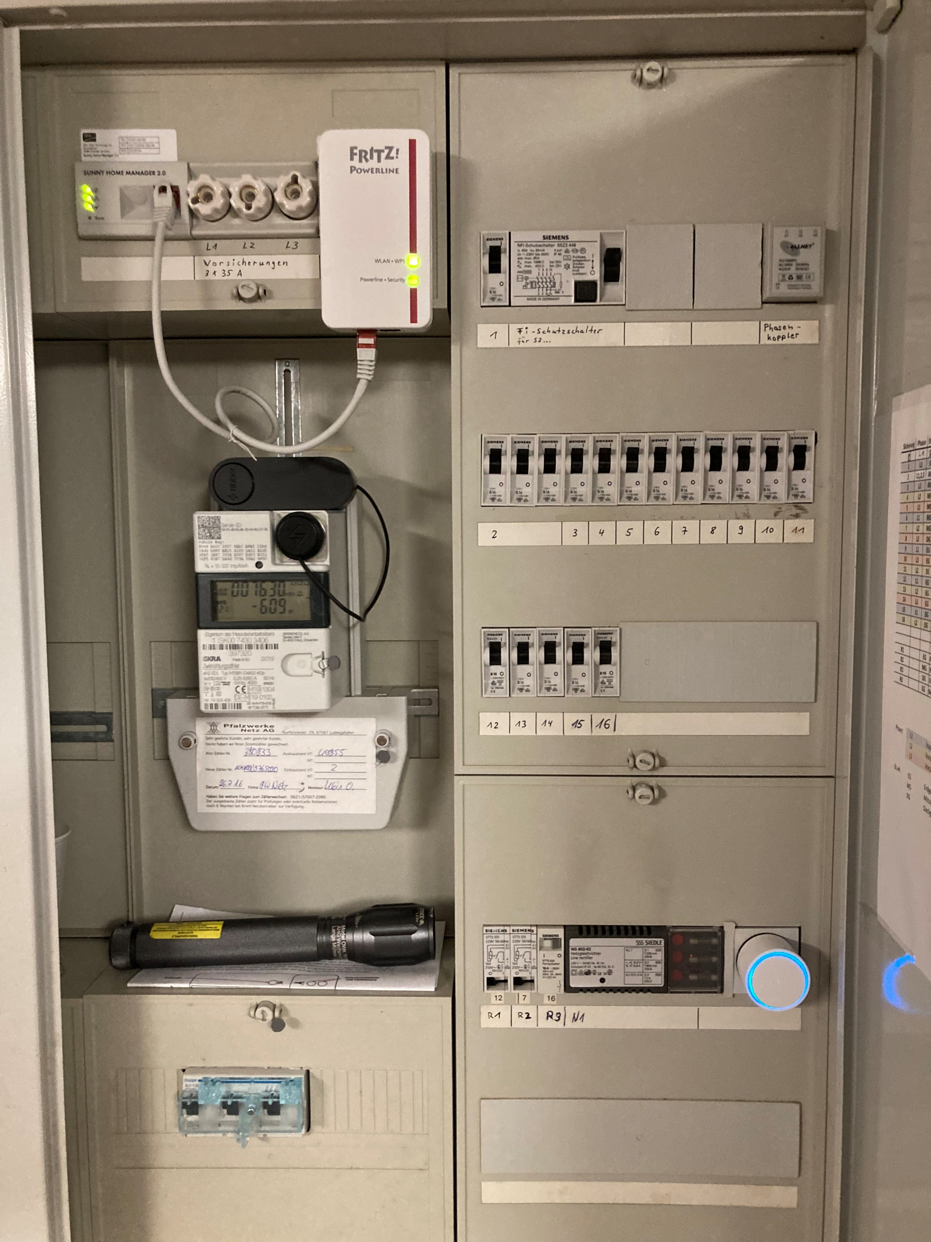
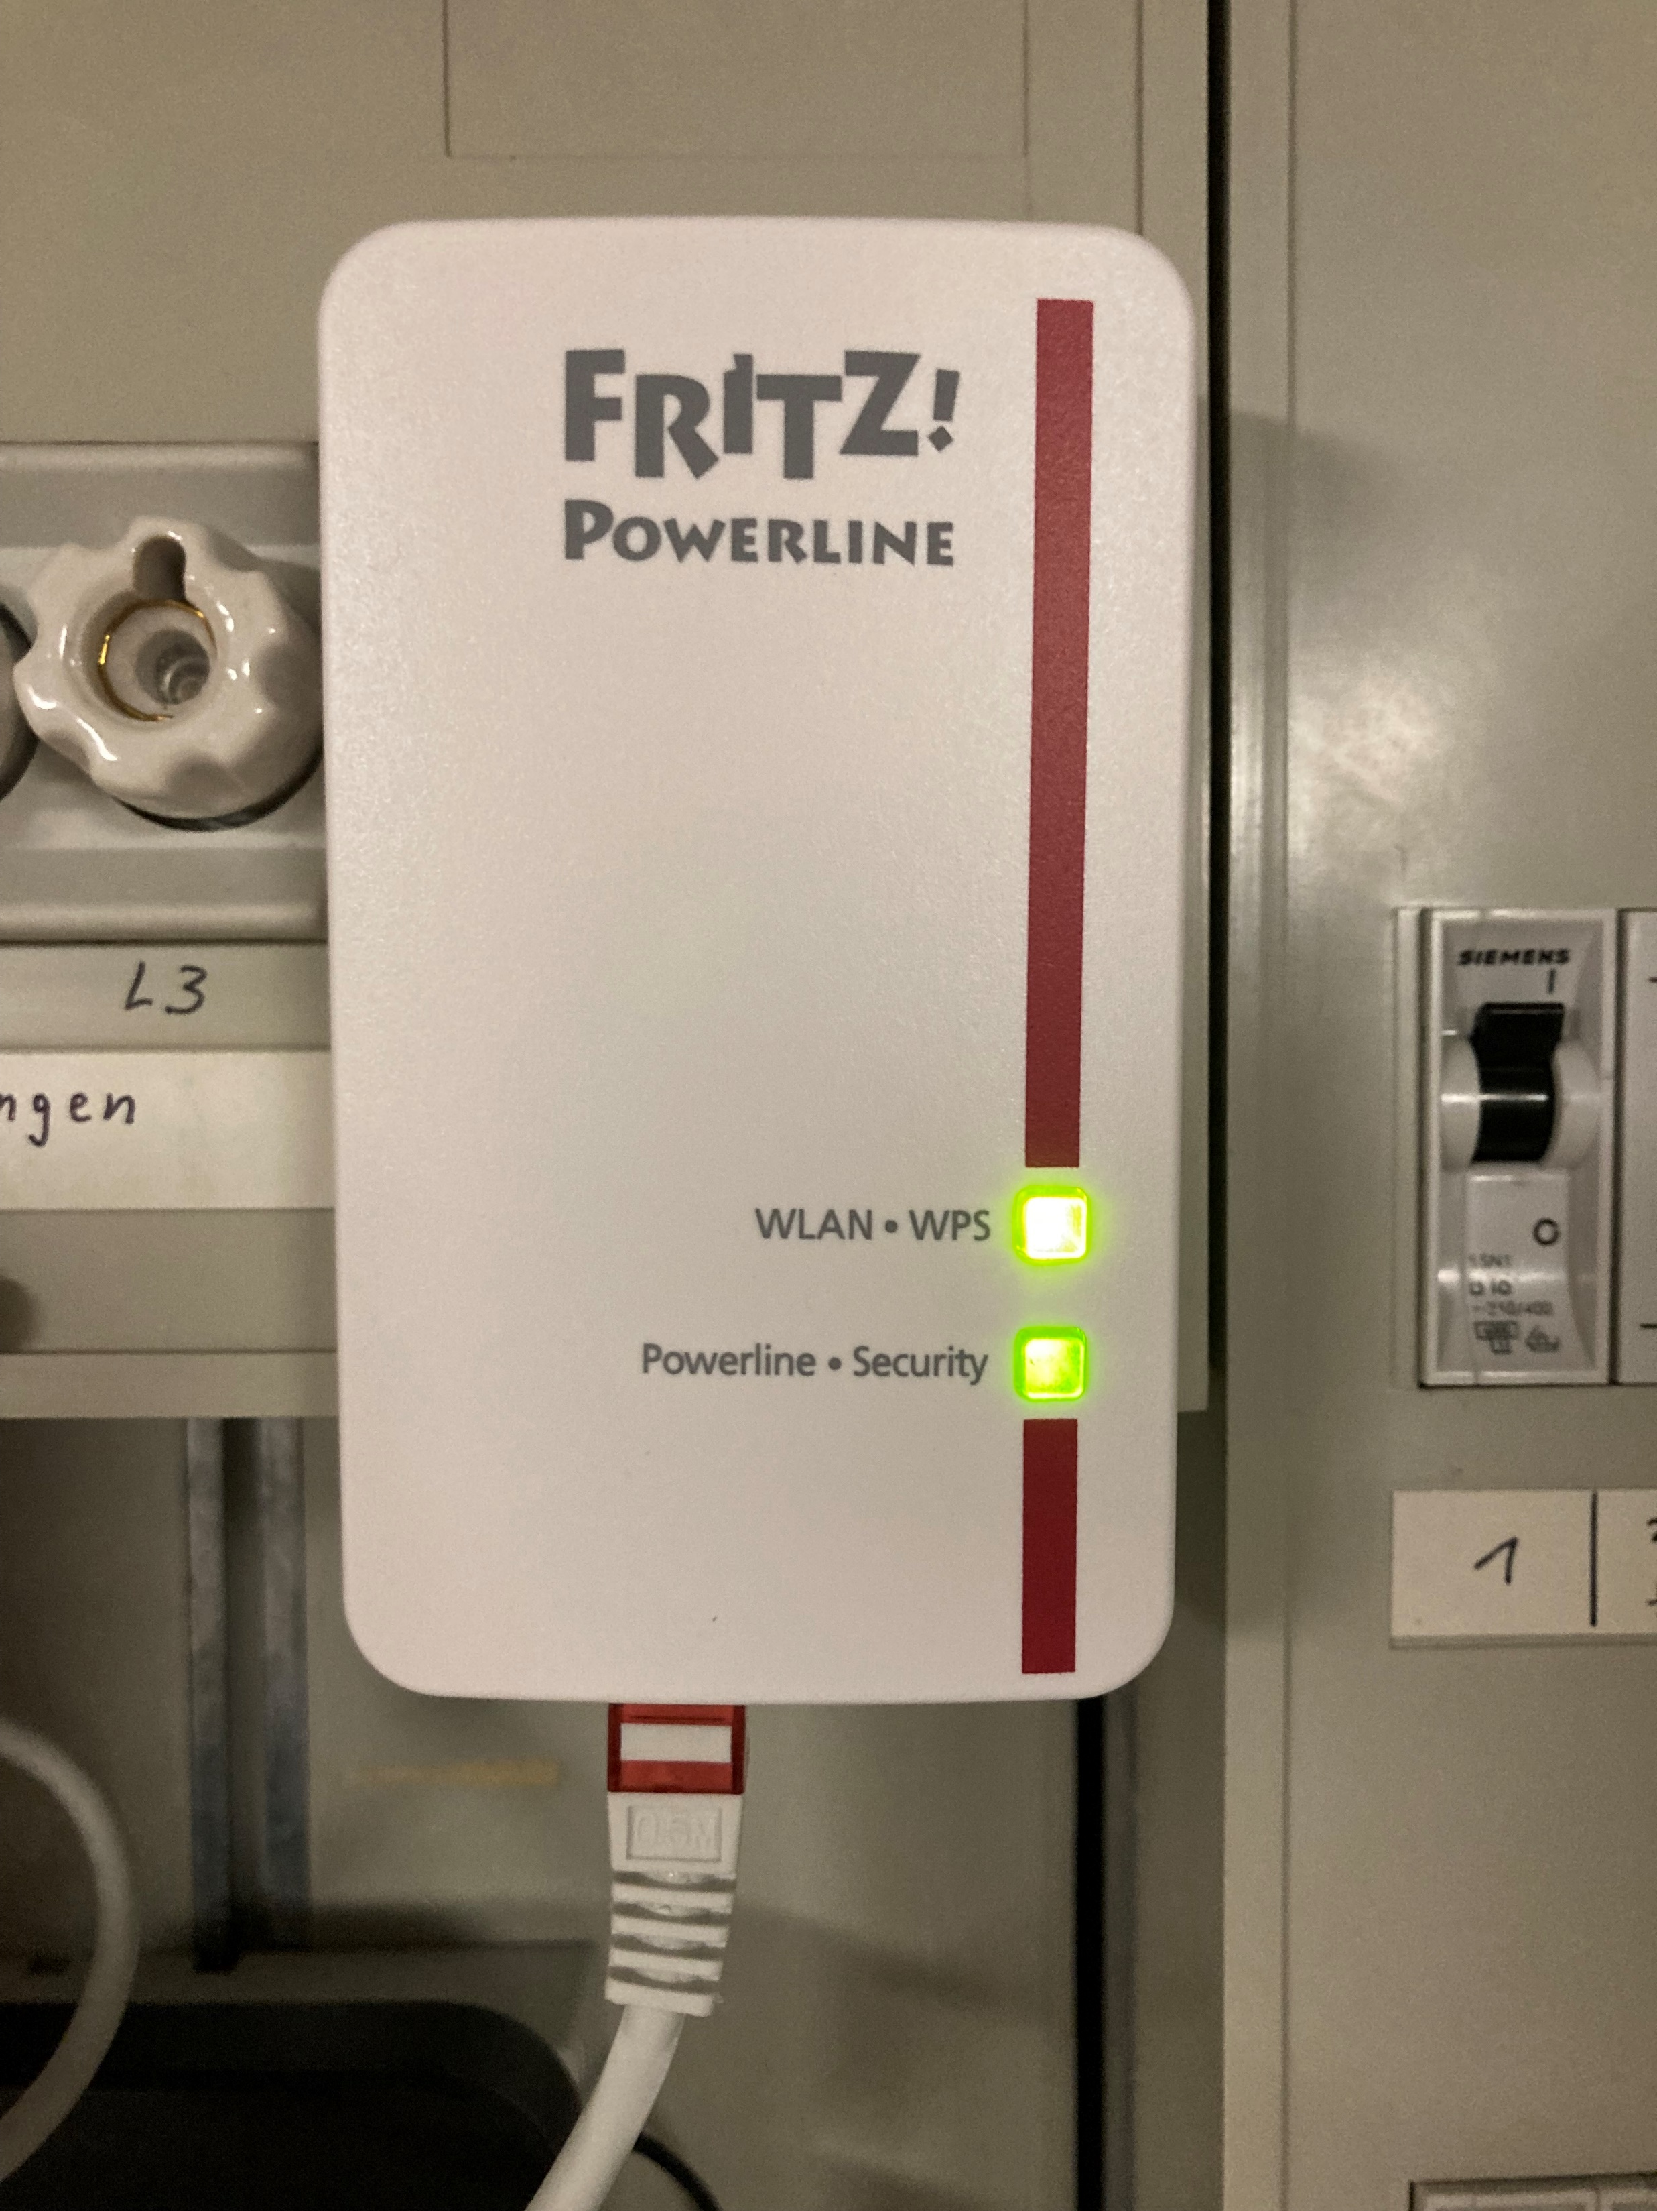
Tibber
Installation der Basis-Hardware
Bridge zum WLAN
Pulse zur Bridge

Slide 18
Tibber
Die App

Slide 19
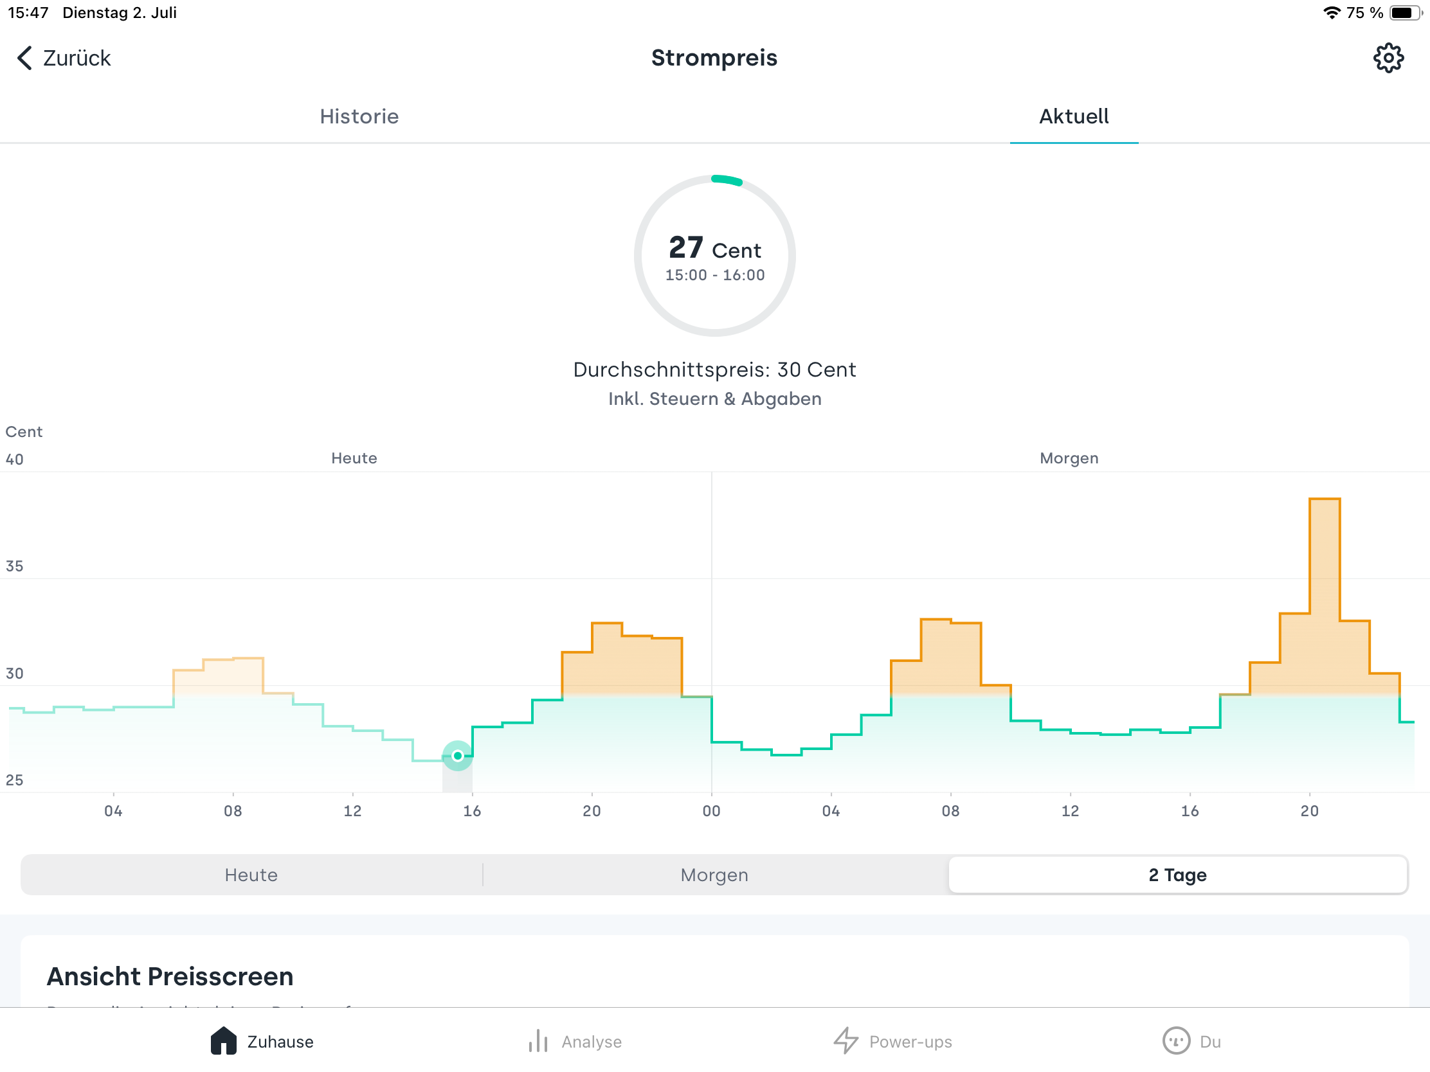
Tibber
Die App
angezeigt wird der Arbeitspreis, ohne Grundgebühr, incl. MWSt.

Slide 20
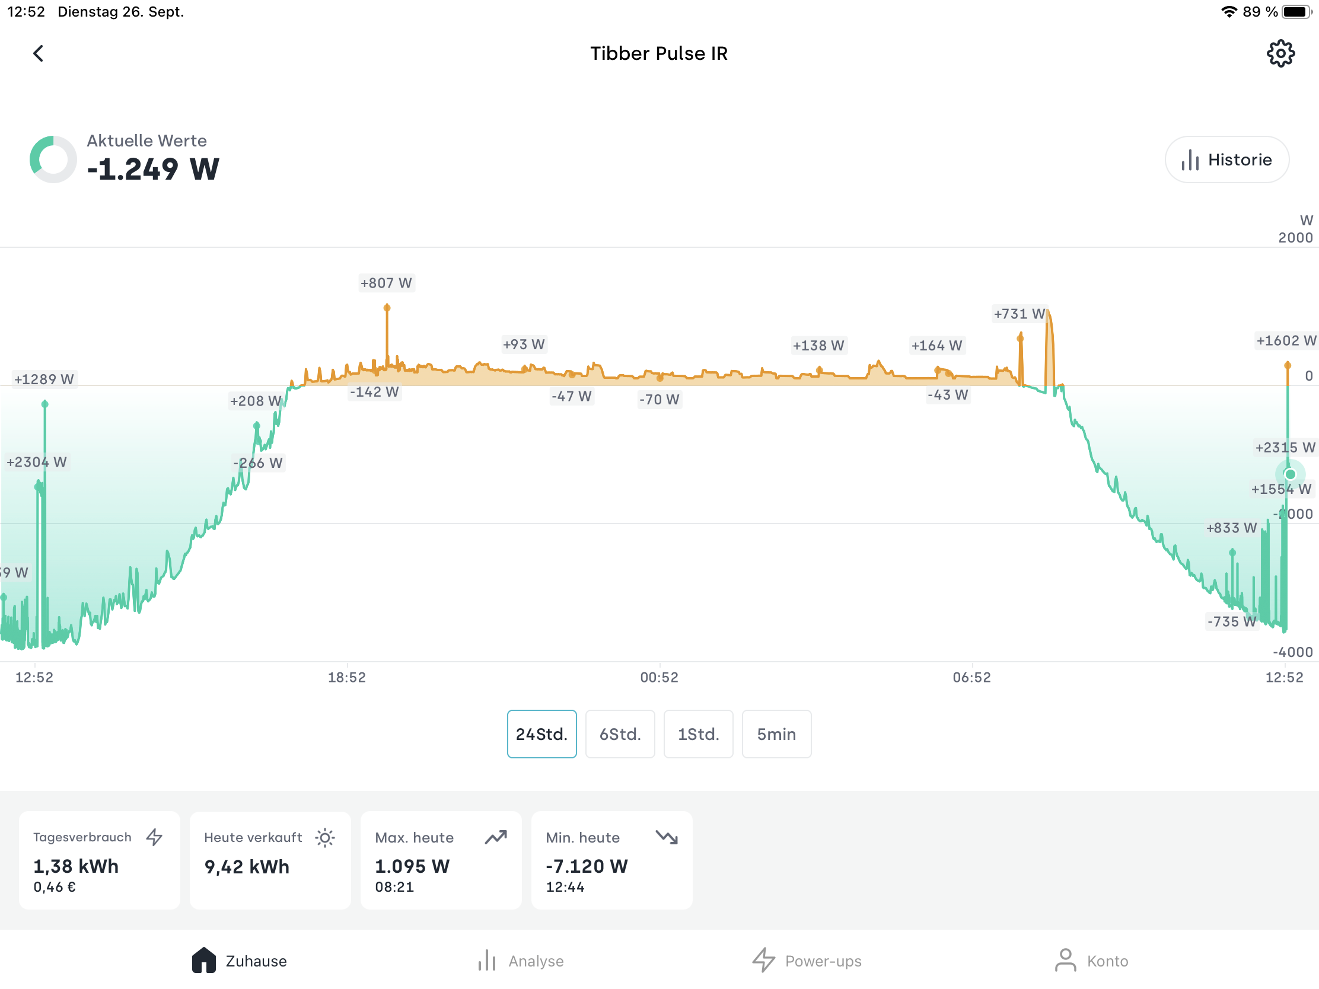
Tibber
Die App

Slide 21
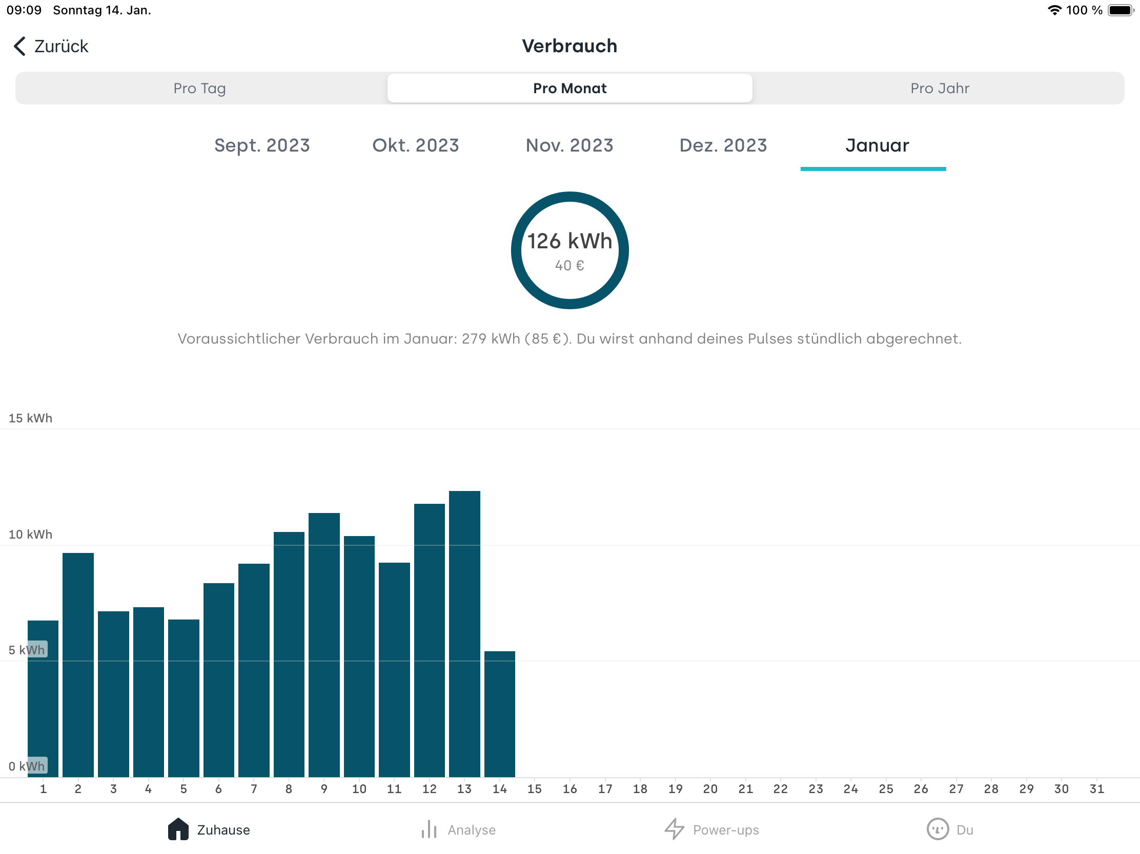
Tibber
Die App
angezeigt wird der Gesamtpreis incl. Grundgebühr und MWSt.

Slide 22
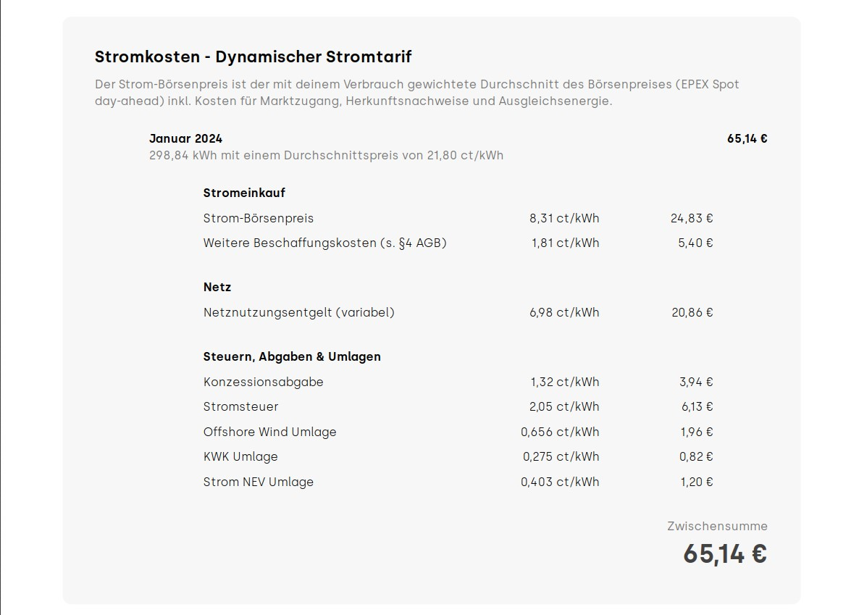
Tibber
Die Rechnung
Nettopreise,
ohne MWSt.

Slide 23
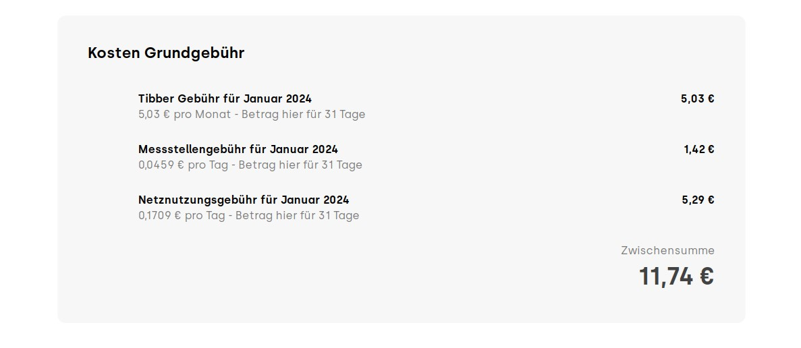
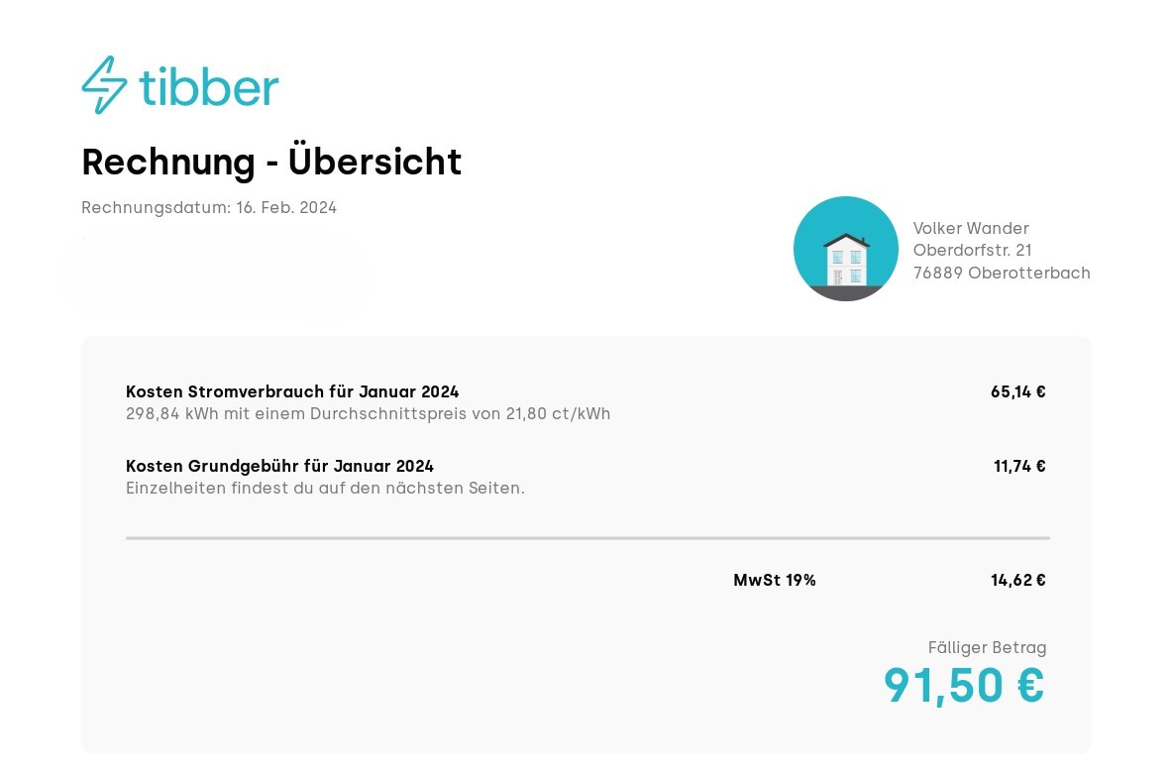
Tibber
Die Rechnung
Nettopreise,
ohne MWSt.
MWSt.

Slide 24
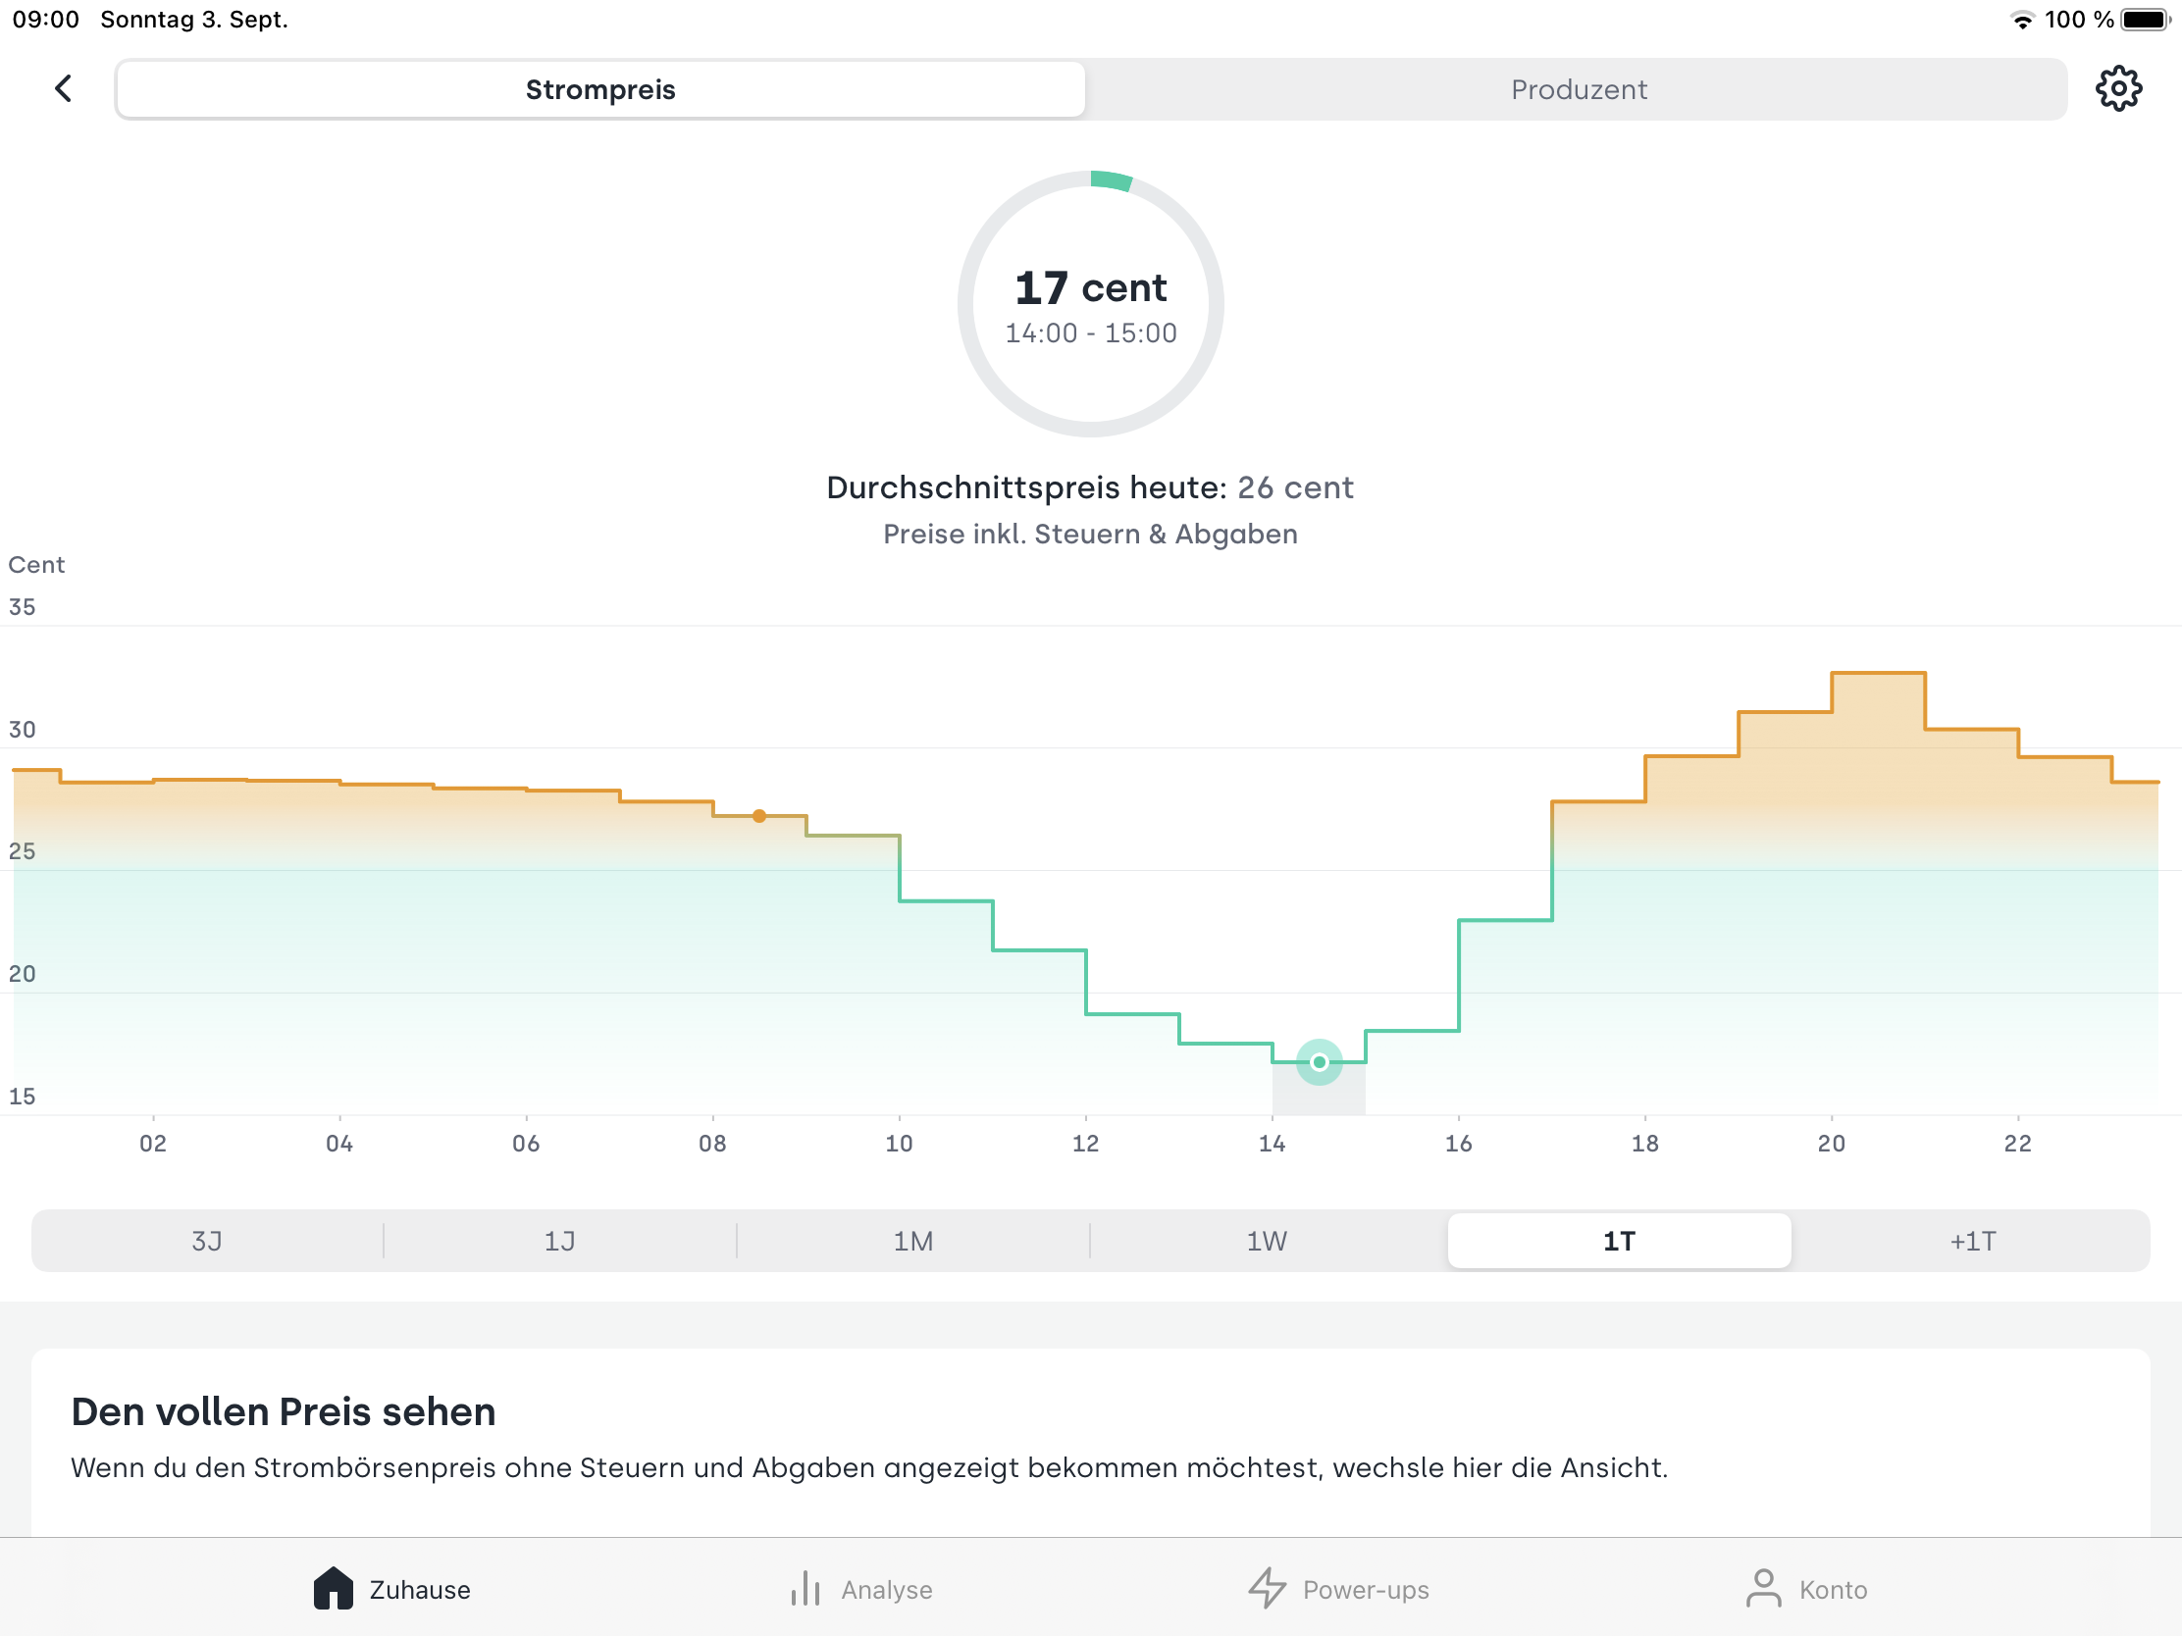
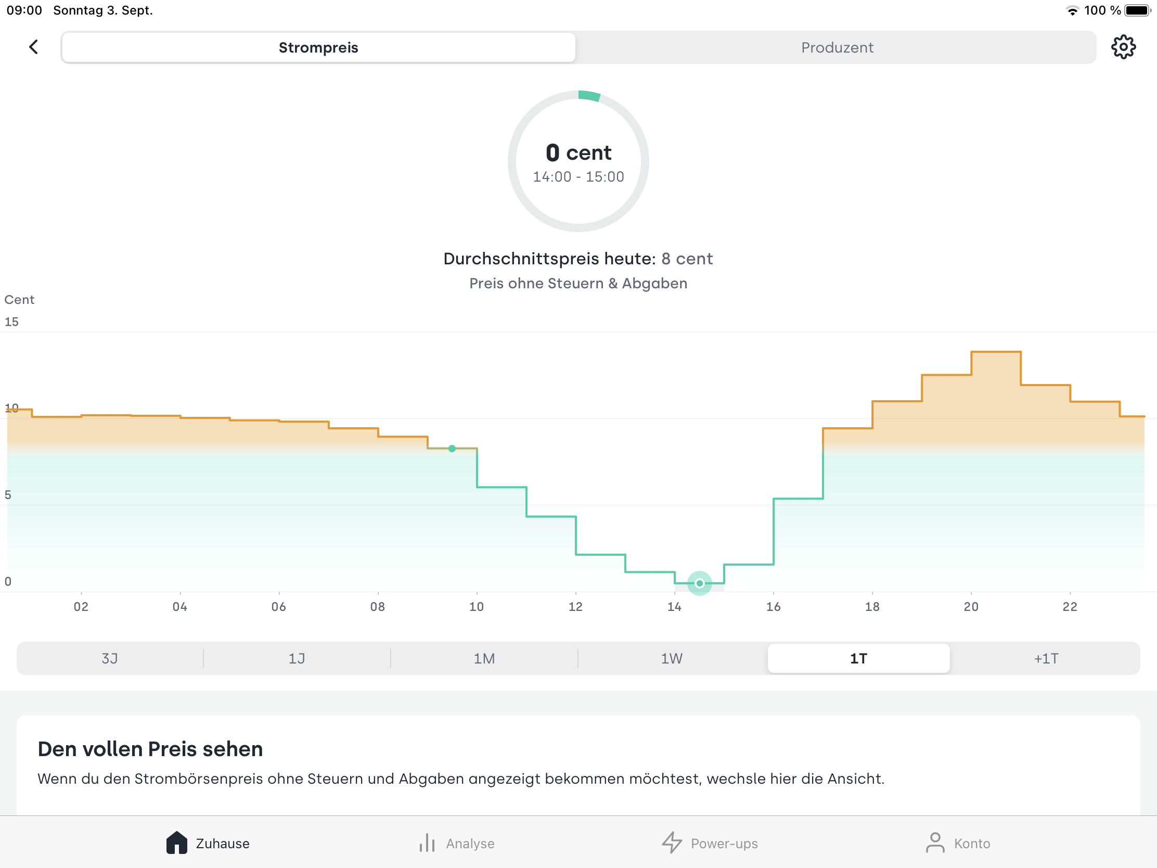
Tibber
Beispiele für Preisverläufe
Preis mit und ohne Steuern und Abgaben: 03.09.2023

Slide 25
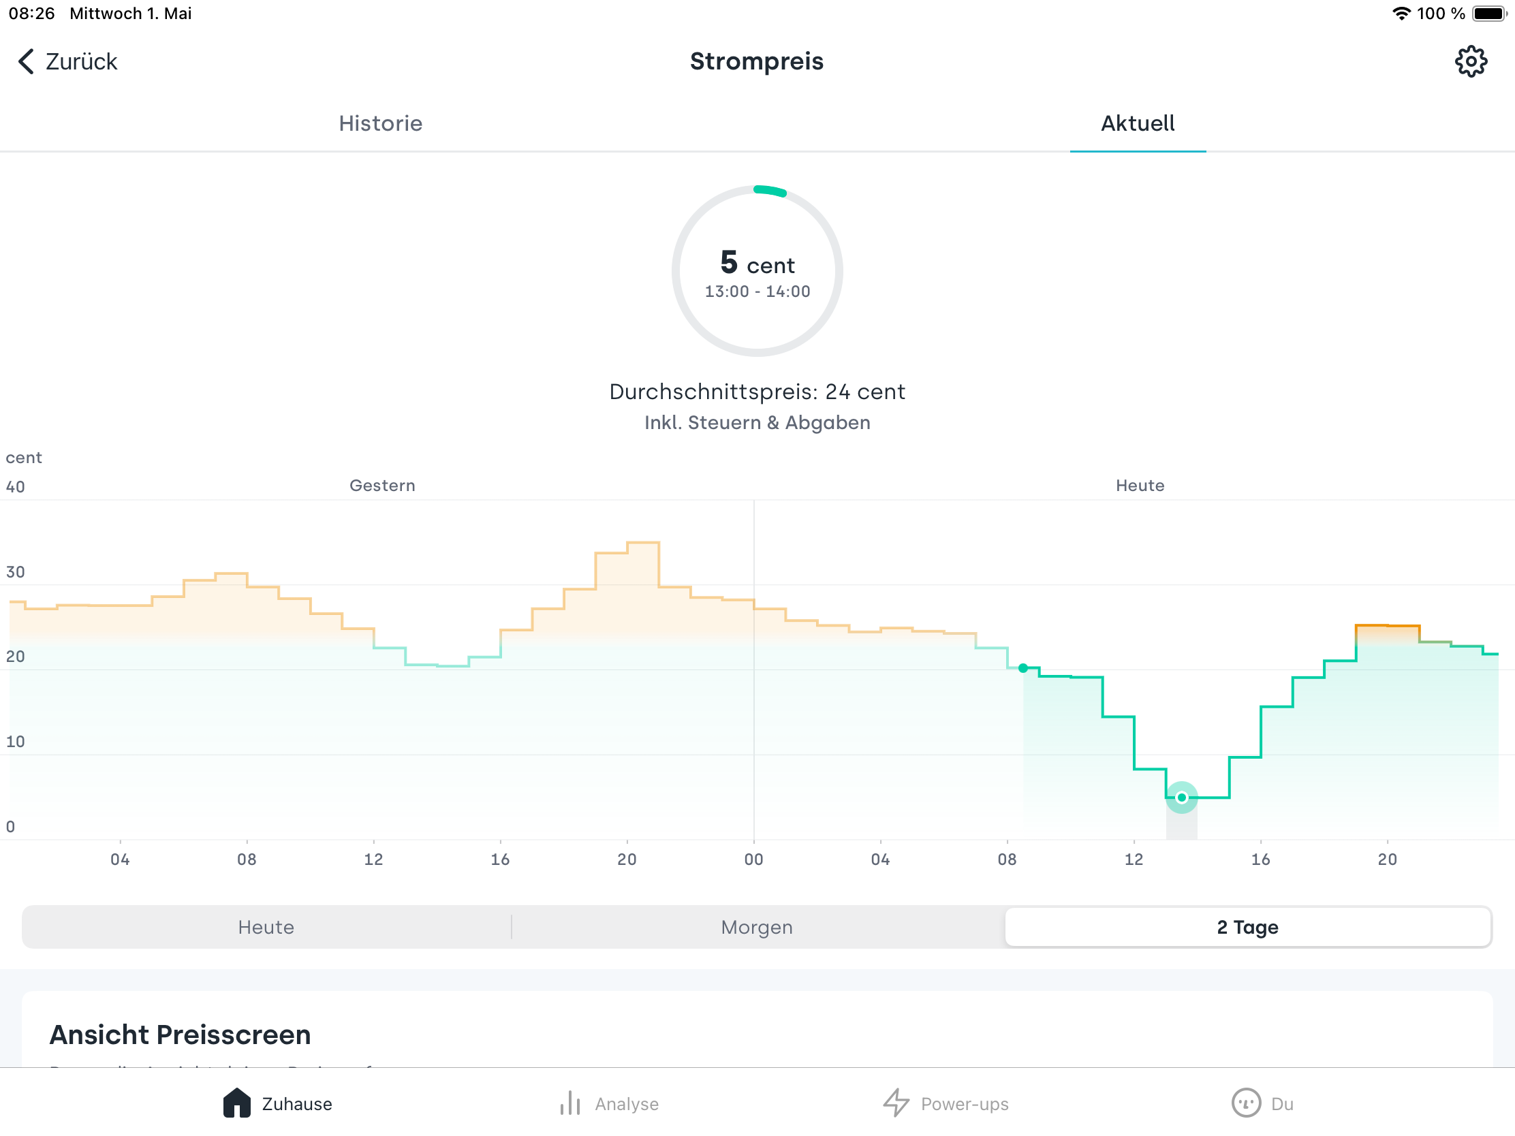
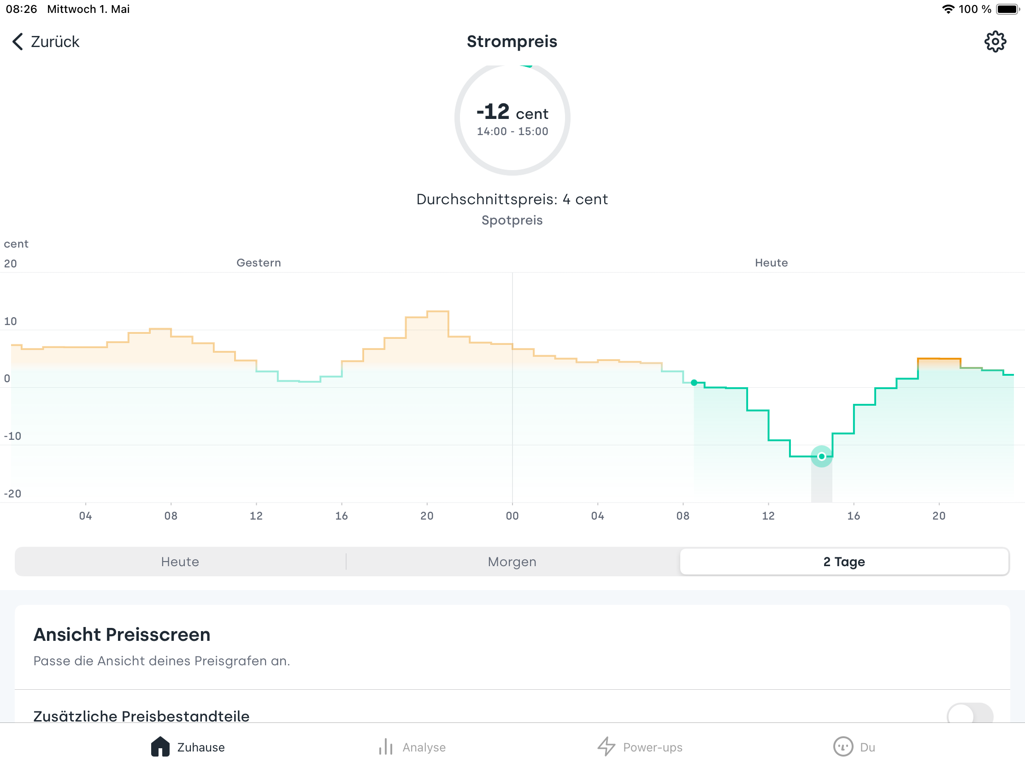
Tibber
Beispiele für Preisverläufe
Bisher niedrigster Preis: 01.05.2024

Slide 26
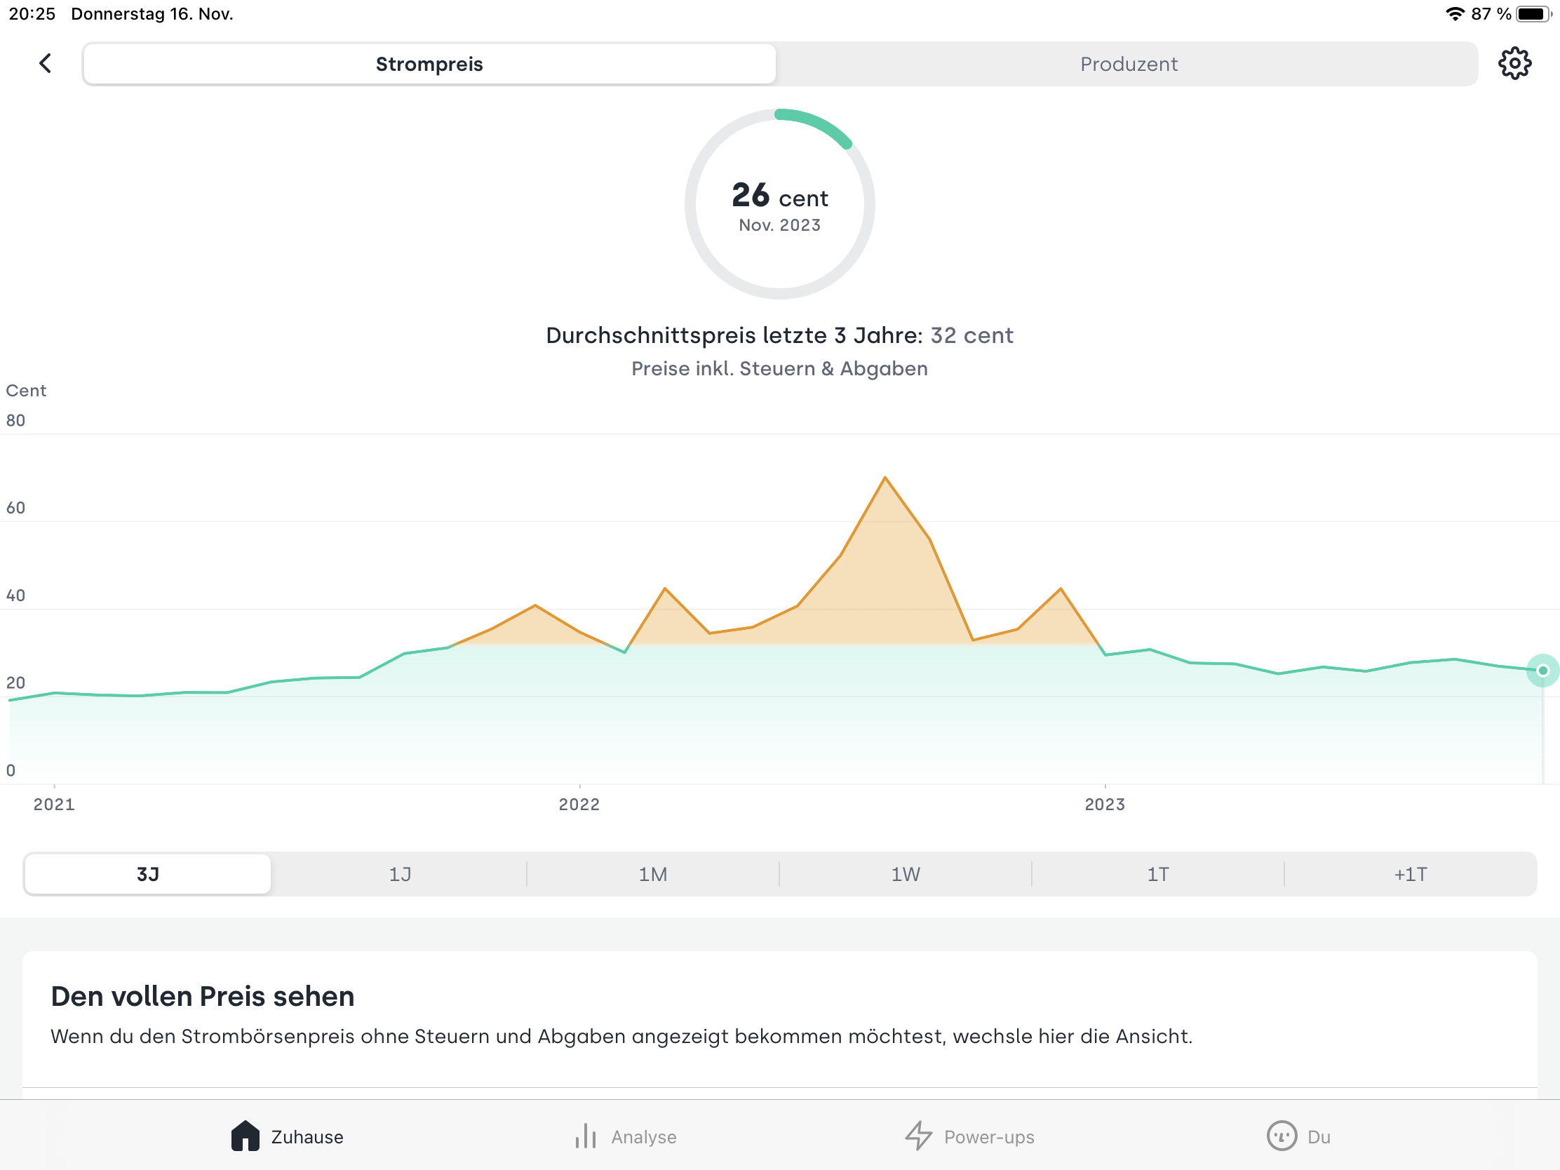
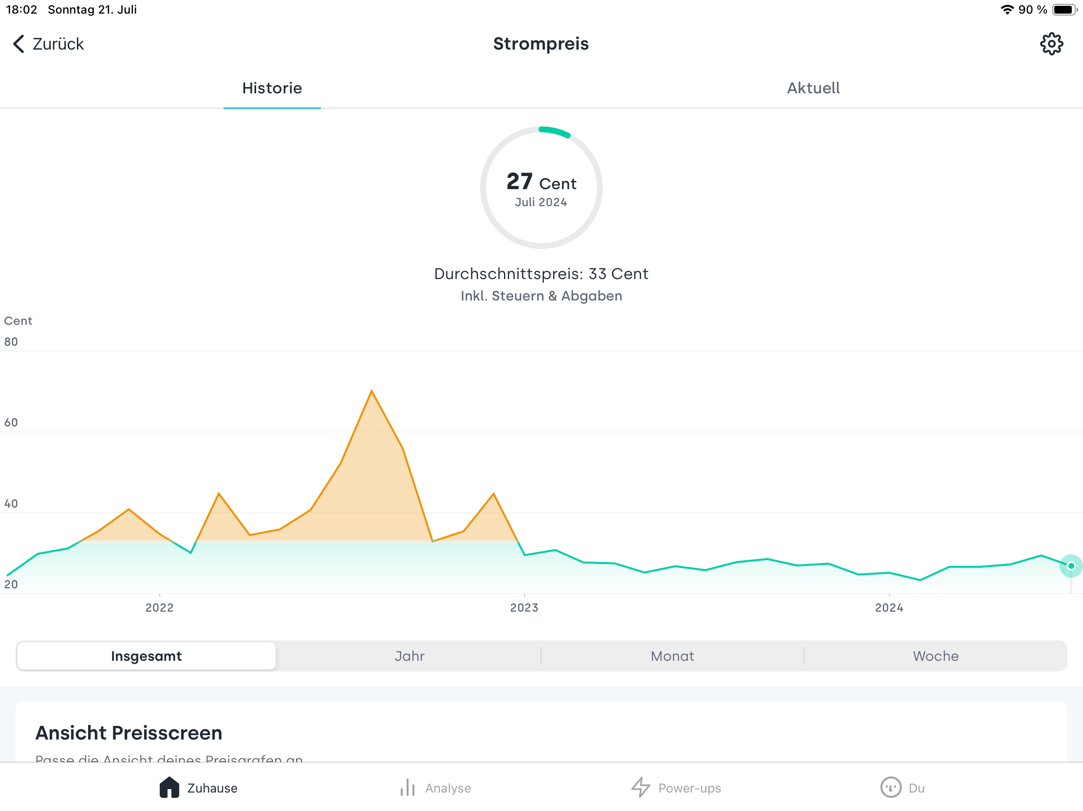
Tibber
Preisverlauf 3,5 Jahre
Durchschnitt: mit 2022 etwa 33 ct/kWh, ohne 2022 etwa 26 ct/kWh

Slide 27




Tibber
Meine Anlage bis Juni
Stromnetz
Datennetz
Dynamischer Strompreis
Tibber App
- Keine Steuerung der Wärmepumpe
Digitaler
Zähler
Tibber
Pulse
Haus-Stromnetz
Kommunikation
Daikin Controller
SMA Home Manager
Quelle: - ISE e.V. - FairGrid
einfache Verbraucher
Manuel schaltbare Verbraucher
LL-Wärmepumpe,
ca. 600 kWh/a
PV-Anlage, 6,8 kW,
ca. 6.500 kWh/a

Slide 28
Tibber
Meine Verbrauchswerte
Monat |  | Kauf_kWh | Kosten/kWh_netto | Kosten/kWh_brutto | Gesamtkosten_brutto |  | Tibber Monatsmittel_brutto |  | Eigenverbrauch PV
 |  | [kWh] | [ct] | [ct] | [EUR] |  | [ct] |  | [kWh]
09.2023 |  | 63,20 | 25,33 | 30,14 | 19,05 |  | 28,60 |  | 83
10.2023 |  | 129,71 | 23,23 | 27,64 | 35,86 |  | 27,00 |  | 76
11.2023 |  | 207,55 | 24,22 | 28,82 | 59,82 |  | 27,40 |  | 73
12.2023 |  | 275,53 | 21,70 | 25,82 | 71,15 |  | 24,70 |  | 60
01.2024 |  | 298,84 | 21,80 | 25,94 | 77,53 |  | 25,20 |  | 64
02.2024 |  | 182,82 | 20,04 | 23,85 | 43,60 |  | 23,40 |  | 91
03.2024 |  | 156,14 | 23,22 | 27,63 | 43,14 |  | 26,70 |  | 120
04.2024 |  | 109,63 | 23,73 | 28,24 | 30,96 |  | 26,70 |  | 123
05.2024 |  | 75,26 | 24,67 | 29,36 | 22,09 |  | 27,20 |  | 101
06.2024 |  | 76,93 | 26,60 | 31,65 | 24,35 |  | 29,50 |  | 110
07.2024 |  |  |  | 0,00 | 0,00
08.2024 |  |  |  | 0,00 | 0,00
09.2024 |  |  |  | 0,00 | 0,00
10.2024 |  |  |  | 0,00 | 0,00
11.2024 |  |  |  | 0,00 | 0,00
12.2024 |  |  |  | 0,00 | 0,00
 |  | Summe: |  | Durchschnitt: | Summe: |  | Durchschnitt: |  | Summe:
 |  | 1.575,61 |  | 27,14 | 427,55 |  | 26,64 |  | 901
Diese Werte sind ohne Grundgebühr und ohne Tibber-Gebühr, also Arbeitspreise

Slide 29
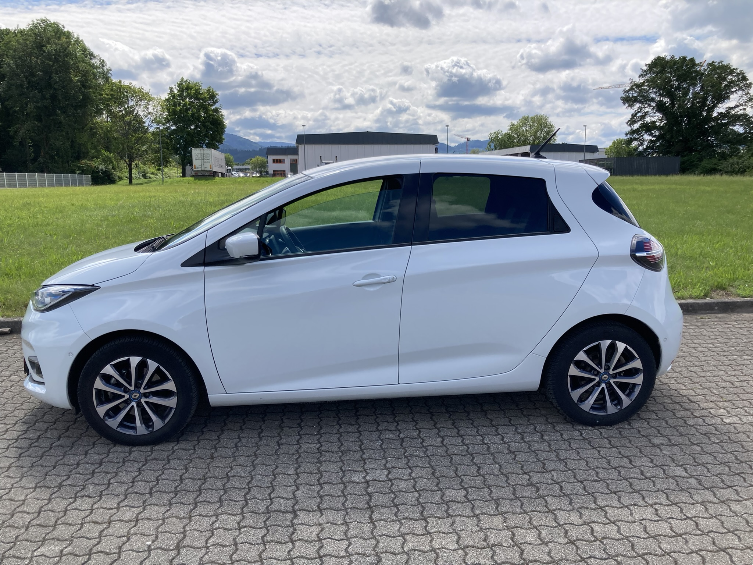
Tibber
Meine Anlage ab Juli
Stromnetz
Datennetz
Dynamischer Strompreis
Tibber App
- intelligente Ladung des eAutos,
Kein PV-Überschuss-Laden !
Keine Steuerung der Wärmepumpe
Digitaler
Zähler
Tibber
Pulse
Haus-Stromnetz
Kommunikation
Daikin Controller
go-e Wallbox
SMA Home Manager
Quelle: - ISE e.V. - FairGrid
einfache Verbraucher
Manuel schaltbare Verbraucher
LL-Wärmepumpe,
ca. 600 kWh/a
eAuto, 51 kWh,
ca. 3.000 kWh/a
PV-Anlage, 6,8 kW,
ca. 6.500 kWh/a

Slide 30
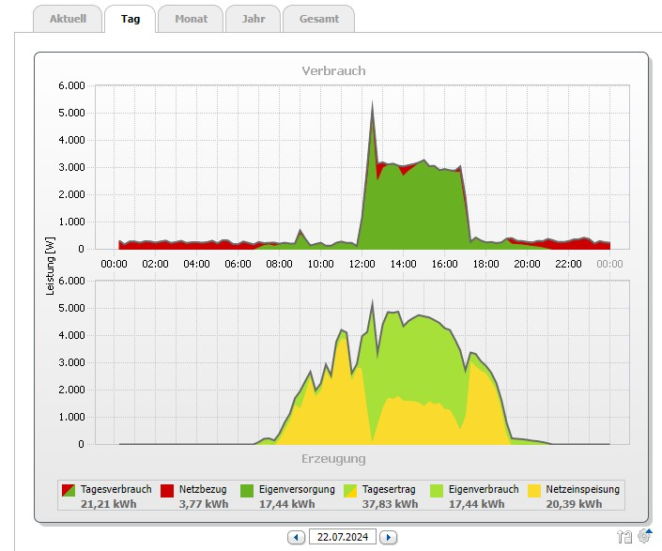
Neuer Mitbewohner seit 19. Juli:
Renault ZOE, 51 kWh
Etwa 15 kWh für 100 km
„Kosten“: 1,50 €
(verlorene Einspeisevergütung)

Slide 31
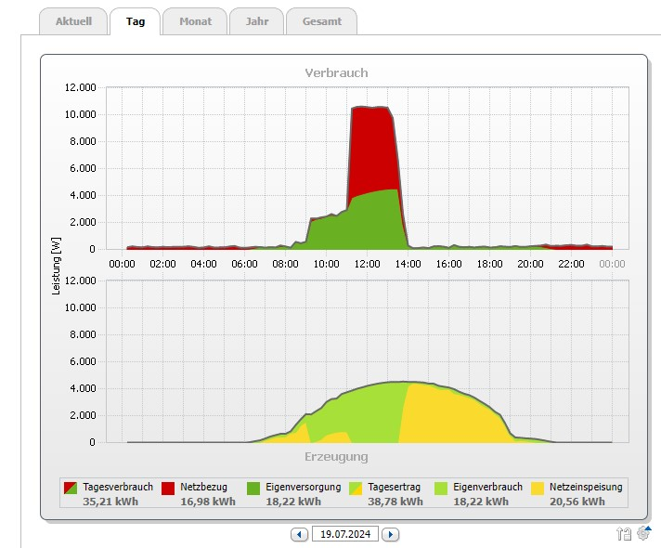
Neuer Mitbewohner seit 19. Juli:
Renault ZOE, 51 kWh
Mischbezug eigener und gekaufter Strom
Etwa 30 kWh für 200 km
Kosten:
- ca. 15 kWh für 1,50 €
(verlorene Einspeisevergütung)
ca. 15 kWh für 3,00 €
(ca. 20 ct/kWh)

Slide 32

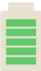

Was kommt als nächstes ?
Energie-Management-System und ProSumer
Stromnetz
Datennetz
ProSumer
Wettervorhersage
Tibber
Dynamischer Strompreis
Home-Energy-Management-System
- Verknüpfung aller Komponenten.
- gibt Sollzustände für Verbraucher vor
- steuert und regelt
- optimiert Energiekosten
Smart
Meter
(Digitaler Zähler)
Gate-
Way
(Pulse)
Haus-Stromnetz
Kommunikation
Homematic, AVL Fritz!
Daikin, xx Controller
go-e Wallbox
SMA Home Manager
Batterie Controller
Quelle: - ISE e.V. - FairGrid
eAuto,
(bidi Laden (V2H/G),
mobiles Laden)
einfache Verbraucher
schaltbare Verbraucher
Wärmepumpe, Wasserspeicher
PV-Anlage mit Speicher,
auch Balkonsolar

Slide 33
Dynamische Tarife mit Tibber
Zusammenfassung
Der Strombezug über den Anbieter Tibber funktioniert problemlos
Die Arbeitspreise sind sehr niedrig
Die sekundengenaue Messung mit „Pulse“ liefert sehr interessante und hilfreiche Informationen
Die sekundengenaue Abrechnung hat sich bei mir bisher noch nicht ausgezahlt, da ich die niedrigen Preise wegen meiner eigenen PV-Anlage noch nicht ausreichend nutzen konnte.
Das ändert sich mit dem Elektro-Auto: Es wird meinen Stromverbrauch verdoppeln und wird dann gezielt bei niedrigen Preisen geladen (vor allem im Winter)

Slide 34
Ausblick: ProSumer
Gesamtsystem mit Quellen, Speichern, Senken und Steuerung
PV Anlagen liefern sehr preisgünstig elektrischen Strom (< 10 ct/kWh)
Das Angebot dynamischer Tarife steigt stark und ersetzt Festpreistarife
Preisgünstige Speicher (jetzt < 300 €/kWh) oder die Autobatterie (bidirektional, V2H) erlauben das Einspeichern von Überschuss und bei niedrigen Preisen, und das Nutzen im Haus bei hohen Netzpreisen.
Die Heizung wird elektrisch (Luft-Wasser- und Luft-Luft-Wärmepumpen)
Das Auto wird elektrisch
Ein Home Energy Management System verbindet die Komponenten und steuert automatisch und optimal.

Slide 35
Weitere Informationen
Artikel zum Thema:
https://www.finanztip.de/stromtarife/variable-stromtarife/
https://www.adac.de/rund-ums-haus/energie/spartipps/dynamische-stromtarife/
https://unterwegs.pfalzwerke.de/ausgabe-02-2024/artikel-energie-von-morgen_stromverbrauch-wird-transparent
https://hager.com/de/wissen/gesetze-und-foerderungen/enwg-energiewirtschaftsgesetz?gad_source=1&gclid=EAIaIQobChMIj9Gm-c2_hwMVtpWDBx1AjREXEAAYASAAEgKKLPD_BwE
https://tibber.com/de/magazine/power-hacks/smartmeter-chaos-wir-raeumen-auf
https://tibber.com/de/magazine/power-hacks/negative-verbrauchspreise?fbclid=IwZXh0bgNhZW0CMTAAAR2_ruCgdmhhuKcRzxgiWHqnb_1QXCnvDkI9Lj2zKxy818za5rcTCebCj3k_aem_hCvbKYiGjA7NEC6CxwYktw

Slide 36

!100% !
Danke für ihre Aufmerksamkeit
Volker Wander
eMail: ise.suedpfalz@gmail.com
2040
Helfen Sie bitte mit, die Energiewende voranzutreiben!
Initiative Südpfalz-Energie (ISE e.V.)
Wolfgang Thiel, Vorsitzender
www.i-suedpfalz-energie.de/
Tel.: +49 172 7419812
eMail: wolfgang@thiel-wt.de

